Slide 1
Choreonoid ROS 2 モバイルロボット チュートリアル
株式会社コレオノイド
中岡 慎一郎
2026/7/6

Slide 2
Part1
概要

Slide 3
チュートリアルの目的
ChoreonoidとROS 2を用いてロボットのシミュレーションができるようになる
ロボットシミュレーションの基本が分かる
ROS 2の基本が分かる
必要なスキル
Linuxコマンドラインの操作
C++言語のプログラミング
十分なスキルが無くても実習自体は進められます。必要に応じて学習していただければより理解が深まります。

Slide 4
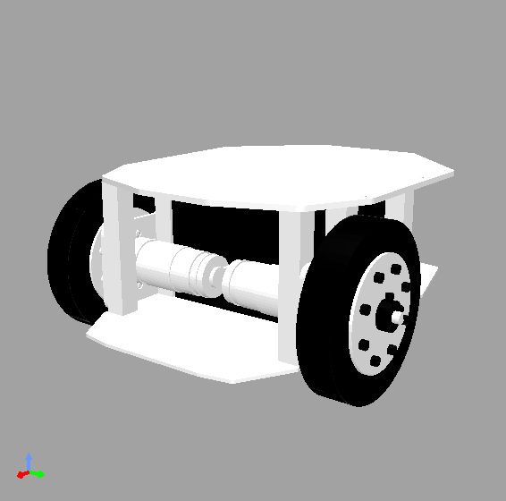
内容
モバイルロボットのシミュレーション
環境構築
モデルの作成
シミュレーション
ロボットの制御
ROS 2通信の利用
視覚センサの導入
状態の可視化
遠隔操作

Slide 5
シミュレーションするにあたって
用意しなければならないもの
モデル（ロボット／環境）
入出力／制御プログラム
用意するために必要な情報
モデルの作成方法（記述形式）
入出力の仕様（API）
※ 基本的にはシミュレータごとに異なる

Slide 6
シミュレータの構成
プロジェクト
仮想世界
プロジェクト
ファイル
制御／外部入出力
プログラム
(コントローラ)
ロボットモデル
リンク／関節
プロジェクト
マネージャ
物理エンジン
デバイス／センサ
干渉検出
接触／拘束力
計算
モデル
ローダ
モデル
ファイル
シミュレー
ション
ループ
環境モデル
順動力学計算
アプリケーション機能
サブシミュレータ
表示用
モデル
視覚センサ
シミュレータ
3D-CG
描画
エンジン
ログ(時系列)
結果表示用
シーン画像
⊿t
ロガー
再生マネージャ
GUI /
スクリプティング

Slide 7
利用するROS 2要素
ビルド・実行環境
ROSパッケージ
ビルドシステム “colcon”
launchファイル
メッセージ通信
ノード
メッセージ型（入れ物）
トピック（用途）
送受信
Publish（送信）
Sbscribe（受信）
ツール
コマンド、可視化ツール、etc.

Slide 8
注：ROS 2の必要性
シミュレーションするにあたって、必ずしもROS 2を使う必要はありません
本チュートリアルは
ROS 2の基本
ChoreonoidとROS 2の連携
の習得を目的としているため、あえてROS 2を使用しています
本チュートリアルの大部分はROS 2は無くてもChoreonoidだけで同様のことが実現可能です

Slide 9
情報
Choreonoid公式サイト
https://choreonoid.org/
Choreonoidマニュアル
https://choreonoid.org/ja/documents/latest/index.html
ソースコード
https://github.com/choreonoid/choreonoid
https://github.com/choreonoid/choreonoid_ros2
https://github.com/choreonoid/choreonoid_ros2_mobile_robot_tutorial
Choreonoidフォーラム
https://discourse.choreonoid.org/
ROS 2 ドキュメント
https://docs.ros.org/en/jazzy/
https://docs.ros.org/en/humble/

Slide 10
関連チュートリアル
Choreooidマニュアルの以下のページ
Tankチュートリアル
https://choreonoid.org/ja/documents/latest/simulation/tank-tutorial/index.html
ROS(1)版Tankチュートリアル
https://choreonoid.org/ja/documents/latest/ros/tank-tutorial/index.html
本チュートリアルと同様の内容も含んでおり、各項目について詳細な解説がありますので、参考にしてください。

Slide 11
Part2
環境構築

Slide 12
対象環境
Ubuntu 24.04, 22.04
Choreonoid 2.4以降（最新開発版も可）
ROS 2 (Jazzy, Humble)
GPU
3D表示（OpenGL）のハードウェアアクセラレーションが利用可能であること
Ubuntu 22.04以降であればデフォルトで利用可能となっていることが多い
ゲームパッド
PS4またはPS5のゲームパッドを推奨

Slide 13
Choreonoid本体のインストール
インストール方法
PPAのaptパッケージをインストールする
ソースからビルドする
ROS 2とは独立してビルドする
ROS 2ワークスペースでビルドする
PPAのaptパッケージのインストール方法
sudo add-apt-repository ppa:choreonoid.org/stable
sudo apt update
sudo apt install choreonoid
Choreonoidの起動
choreonoid

Slide 14
ROS 2環境の構築
ROS 2のインストール
choreonoid_ros2のインストール

Slide 15
ROS 2のインストール (1/2)
sudo apt install software-properties-common
sudo add-apt-repository universe
sudo apt update && sudo apt install curl -y
export ROS_APT_SOURCE_VERSION=$(curl -s https://api.github.com/repos/ros-infrastructure/ros-apt-source/releases/latest | grep -F "tag_name" | awk -F\" '{print $4}')
curl -L -o /tmp/ros2-apt-source.deb "https://github.com/ros-infrastructure/ros-apt-source/releases/download/${ROS_APT_SOURCE_VERSION}/ros2-apt-source_${ROS_APT_SOURCE_VERSION}.$(. /etc/os-release && echo $VERSION_CODENAME)_all.deb"
sudo apt install /tmp/ros2-apt-source.deb
sudo apt update
詳細は以下を参照：
https://docs.ros.org/en/humble/Installation/Ubuntu-Install-Debians.html

Slide 16
ROS 2のインストール (2/2)
Ubuntu 24.04 (ROS2 Jazzy) の場合：
sudo apt install ros-jazzy-desktop ros-dev-tools
echo "source /opt/ros/jazzy/setup.bash" >> ~/.bashrc
source ~/.bashrc
Ubuntu 22.04 (ROS2 Humble) の場合：
sudo apt install ros-humble-desktop ros-dev-tools
echo "source /opt/ros/humble/setup.bash" >> ~/.bashrc
source ~/.bashrc

Slide 17
rosdepの初期化
sudo rosdep init
rosdep update
パッケージの依存関係から必要なパッケージを
インストールしてくれるツール
チュートリアルで必要なパッケージのインストールに
使用します

Slide 18
ROS 2ワークスペースの作成
mkdir -p ~/ros2_ws/src
※ ~/ はホームディレクトリの簡略表現

Slide 19
Gitのインストール
sudo apt install git
バージョン管理システム
チュートリアルで必要なソースパッケージのインストールに使用します

Slide 20
choreonoid_ros2のビルド
choreonoid_ros2のソースパッケージを配置する
cd ~/ros2_ws/src
git clone https://github.com/choreonoid/choreonoid_ros2.git
ワークスペースをビルドする
cd ~/ros2_ws
colcon build --symlink-install
以下のようなメッセージが表示されたら成功
Starting >>> choreonoid_ros2
Finished <<< choreonoid_ros2 [10.0s]
Summary: 1 packages finished [10.0s]

Slide 21
ワークスペース環境設定 スクリプトの取り込み
echo "source $HOME/ros2_ws/install/setup.bash" >> ~/.bashrc
source $HOME/ros2_ws/install/setup.bash
※ 最初のビルド後に一度設定しておけばOK

Slide 22
混信を防ぐ設定
echo "export ROS_LOCALHOST_ONLY=1" >> ~/.bashrc
source ~/.bashrc
ネットワーク上の他のPCでもROS 2を使用している場合は、上記の設定で通信をローカルに限定しておきます
講習会等でも、他の参加者との混信を防ぐため、上記の設定をしておきます

Slide 23
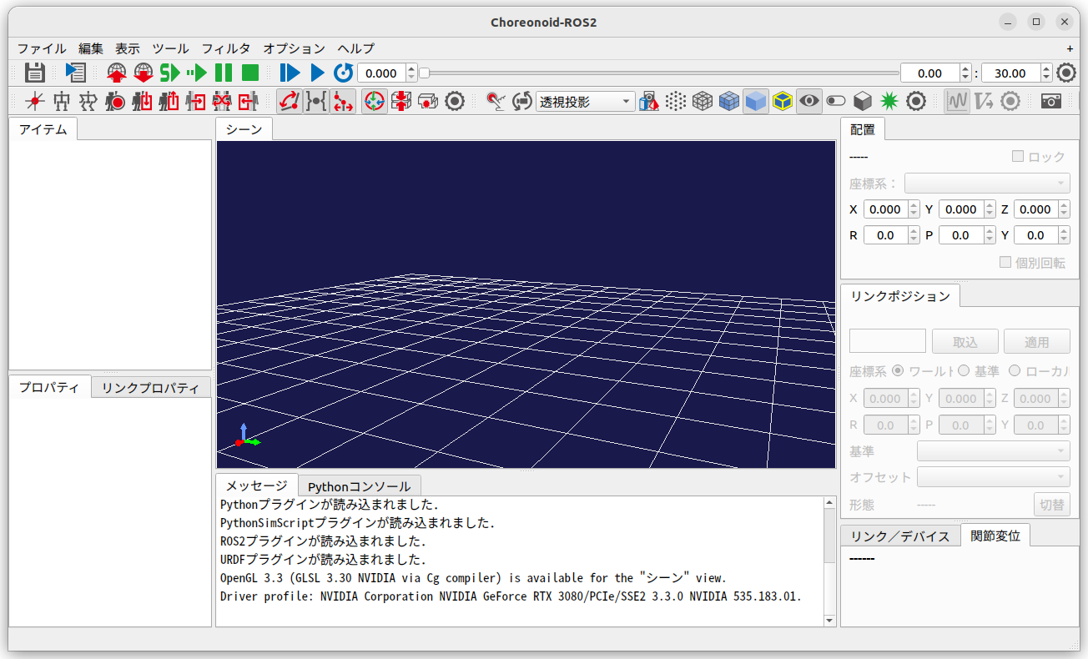
Choreonoidの起動
ros2 run choreonoid_ros2 choreonoid

Slide 24
サンプルの実行
メニューの「ファイル」-「プロジェクトを開く」を選択
“choreonoid-2.x” – “project” のディレクトリから、サンプルプロジェクト(.cnoidファイル）を開く
シミュレーション開始ボタンを押す

Slide 25
実習用のROSパッケージ
choreonoid_ros2_mobile_robot_tutorial
本チュートリアルで作成するモバイルロボットのパッケージ
作成済みのリポジトリを取り込む場合
自分で作成する場合
cd ~/ros2_ws/src
git clone https://github.com/choreonoid/choreonoid_ros2_mobile_robot_tutorial.git
cd ~/ros2_ws/src
ros2 pkg create choreonoid_ros2_mobile_robot_tutorial

Slide 26
依存パッケージのインストール
作成済みのリポジトリを取り込む場合は最初に依存パッケージのインストールをしておく
rosdep install -y --from-paths ~/ros2_ws/src --ignore-src
--skip-keys choreonoid

Slide 27
Part3
ロボットモデルの作成

Slide 28
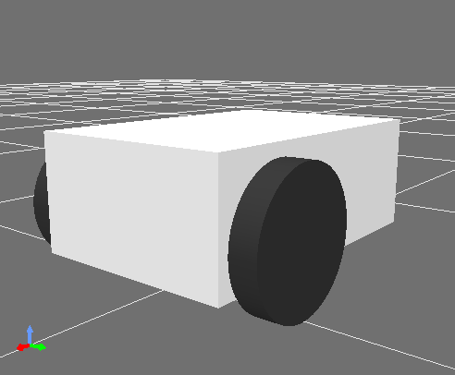
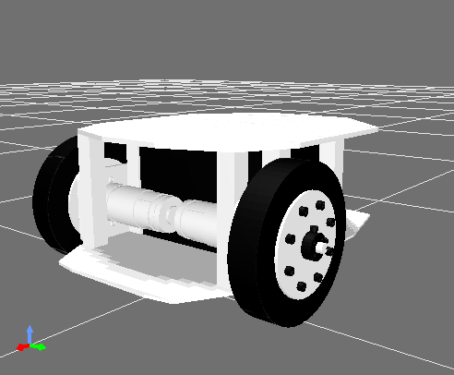
モデルの作成
車輪型モバイルロボットを作る
プリミティブ版
メッシュ版 (Part5)
※ ヴィストン社 メガローバー2.1

Slide 29
モデルファイル記述形式
Body形式
Choreonoidネイティブ
YAMLで記述
URDF
ROS標準
XMLで記述
Xacro
XMLマクロ言語、ROS標準
URDFの記述を効率化

Slide 30
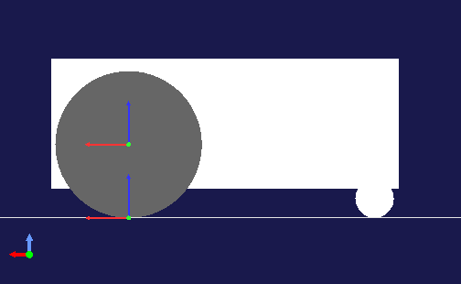
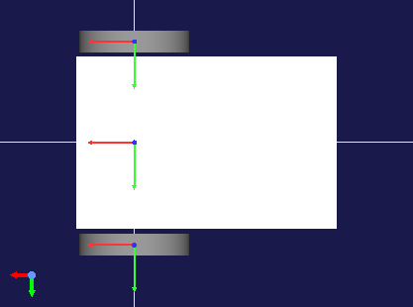
モデリング座標の方針
ロボットで一般的
座標系
X: 前後方向、Y: 左右方向、Z: 上下方向
原点
X: 車軸中央、Y: 中央、Z: 床面
どこでもよいが、分かりやく扱いやすいところ
車体原点
車体原点
赤軸: X , 緑軸: Y , 青軸: Z (RGBの順）

Slide 31
モデルファイルの作成
パッケージに “model” ディレクトリを作成
gedit等のテキストエディタを用いて ”mobile_robot.body” ファイルを作成する
cd ~/ros2_ws/src/choreonoid_ros2_mobile_robot_tutorial
mkdir model
※ ROSの慣習としては”urdf”や”robots”といったディレクトリ名が
使われることが多い
gedit model/mobile_robot.body &

Slide 32
車体の記述 (Body形式)
format: ChoreonoidBody
format_version: 2.0
angle_unit: degree
name: MobileRobot
root_link: Chassis
links:
-
name: Chassis
joint_type: free
center_of_mass: [ -0.08, 0, 0.08 ]
mass: 14.0
inertia: [ 0.1, 0, 0,
0, 0.17, 0,
0, 0, 0.22 ]
material: Slider
elements:
-
type: Shape
translation: [ -0.1, 0, 0.0975 ]
geometry:
type: Box
size: [ 0.36, 0.24, 0.135 ]
-
type: Shape
translation: [ -0.255, 0, 0.02 ]
geometry:
type: Cylinder
height: 0.01
radius: 0.02
※ インデントに注意！
(ここではスペース2文字を使用)

Slide 33
ヘッダ部
format: ChoreonoidBody # 最初に書く
format_version: 2.0 # 記述形式のバージョン
angle_unit: degree # 角度の単位を度にする(radianも可)
name: MobileRobot # モデルの名前
root_link: Chassis # ルートリンクの名前

Slide 34
リンクの記述
links: # リンクのリスト（これ以下に複数のリンクを記述可能）
- # リスト要素の開始
name: Chassis # リンク名
joint_type: free # 関節タイプ：free, revolute (回転)、prismatic (直動）
center_of_mass: [ -0.08, 0, 0.08 ] # 重心（リンクローカル座標）
mass: 14.0 # 質量
inertia: [ 0.1, 0, 0, # 慣性行列
0, 0.17, 0,
0, 0, 0.22 ]
material: Slider # 接触マテリアル: Slider (床との摩擦係数0)
elements: # リンクの要素のリスト
-
type: Shape # 形状
translation: [ -0.1, 0, 0.0975 ] # 並進位置（リンクローカル座標）
geometry: # 幾何形状情報
type: Box # プリミティブタイプ：直方体
size: [ 0.36, 0.24, 0.135 ] # 直方体のサイズ
-
type: Shape # 形状
translation: [ -0.255, 0, 0.02 ] # 並進位置（リンクローカル座標）
geometry: # 幾何形状情報
type: Cylinder # プリミティブタイプ：円柱
height: 0.01 # 高さ（Y軸方向）
radius: 0.02 # 半径 (Y軸まわり）

Slide 35
慣性行列の計算
CADツールを利用
プリミティブ形状に関する式から算出
※ 自動計算機能は未実装

Slide 36

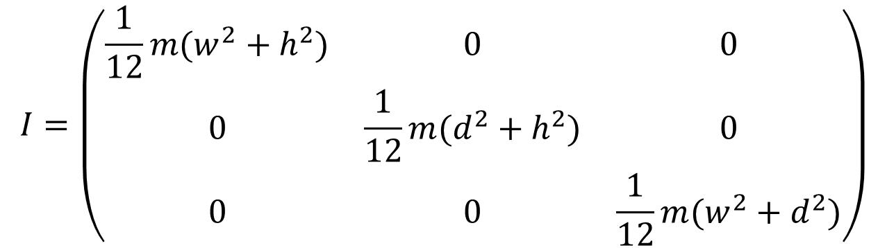





直方体(Box)の慣性行列
$$z$$
$$h$$
$$y$$
$$w$$
$$d$$
$$x$$
$$I=\left(\begin{matrix}{\frac{1}{12}m(w}^{2}+h^{2}) & 0 & 0 \\ 0 & \frac{1}{12}m(d^{2}+h^{2}) & 0 \\ 0 & 0 & {\frac{1}{12}m(w}^{2}+d^{2})\end{matrix}\right)$$

Slide 37
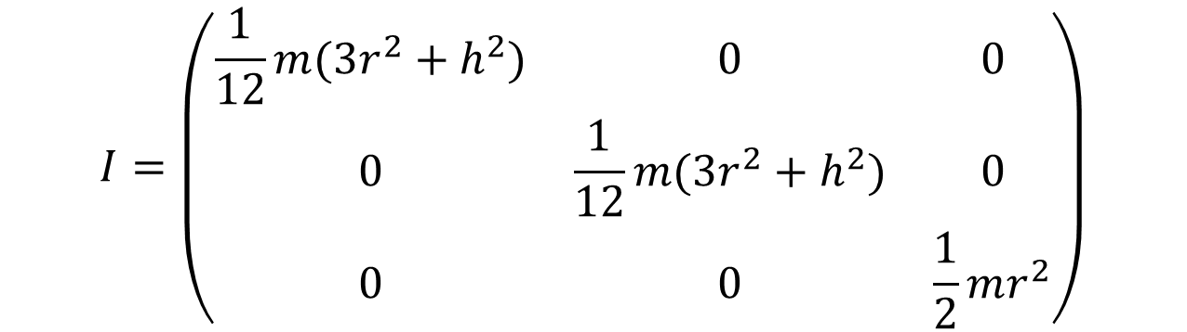


円柱(Cylinder)の慣性行列
$$z$$
$$r$$
$$y$$
$$h$$
$$x$$
$$I=\left(\begin{matrix}{\frac{1}{12}m(3r}^{2}+h^{2}) & 0 & 0 \\ 0 & \frac{1}{12}m({3r}^{2}+h^{2}) & 0 \\ 0 & 0 & \frac{1}{2}mr^{2}\end{matrix}\right)$$

Slide 38
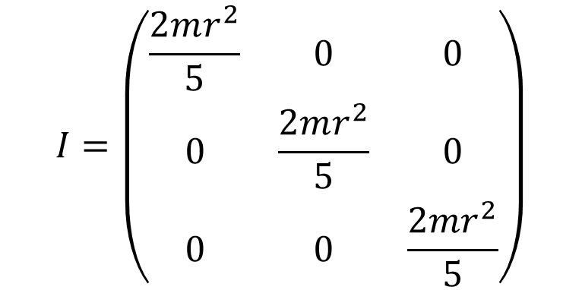

球(Sphere)の慣性行列
$$z$$
$$r$$
$$y$$
$$x$$
$$I=\left(\begin{matrix}\frac{2mr^{2}}{5} & 0 & 0 \\ 0 & \frac{2mr^{2}}{5} & 0 \\ 0 & 0 & \frac{2mr^{2}}{5}\end{matrix}\right)$$

Slide 39
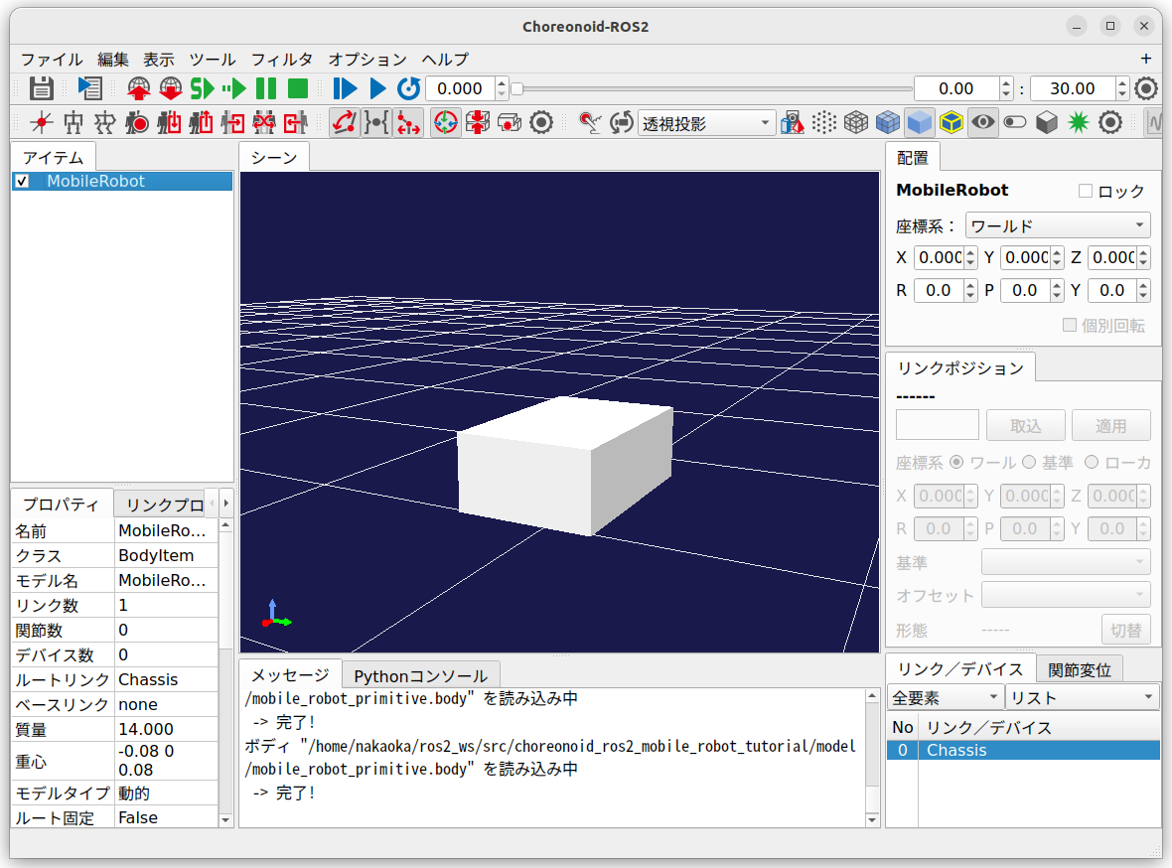
モデルの読み込み
Choreonoidを起動
「ファイル」－「読み込み」－「ボディ」
ros2 run choreonoid_ros2 choreonoid
アイテムが追加される
作成した
車体部分

Slide 40
シーンビューの操作
ビューモード／エディットモード
ダブルクリック／ESC／切り替えボタンで切り替え
エディットモードではロボットの移動／姿勢変更が可能
視点操作（ビューモード）
左ドラッグ：視点回転
中央ドラッグ
視点平行移動
Ctrlを押しているとズーム
ホイール：ズーム
右ボタン：コンテキストメニュー

Slide 41
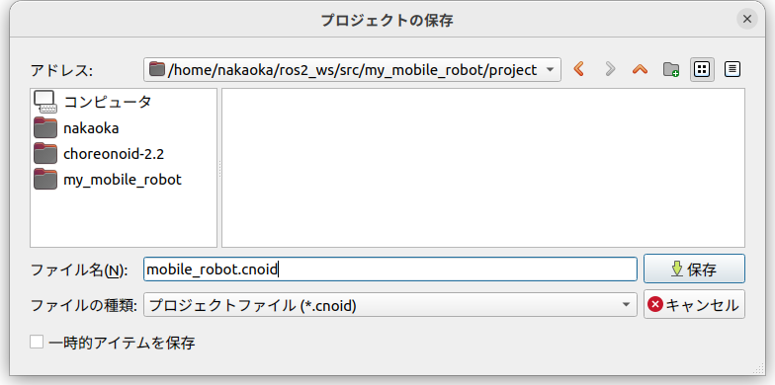
プロジェクトファイルの保存
「ファイル」ー「プロジェクトに名前を付けて保存」を選択
「プロジェクトの保存」ダイアログで保存する
“choreonoid_ros2_mobile_robot_tutorial”以下に”project”ディレクトリを作成
ファイル名：”mobile_robot.cnoid”

Slide 42
プロジェクトファイルの読込
メニューの「ファイル」－「プロジェクトを開く」から読み込む
または、Choreonoid起動時のコマンドラインで指定する
cd ~/ros2_ws/src/choreonoid_ros2_mobile_robot_
tutorial/project
ros2 run choreonoid_ros2 choreonoid mobile_robot.cnoid

Slide 43
左車輪の追加
“mobile_robot.body” に以下を追記する
-
name: LeftWheel
parent: Chassis
translation: [ 0, 0.145, 0.076 ]
joint_type: revolute
joint_id: 0
joint_axis: [ 0, 1, 0 ]
center_of_mass: [ 0, 0, 0 ]
mass: 0.8
inertia: [ 0.0012, 0, 0,
0, 0.0023, 0,
0, 0, 0.0012 ]
material: Tire
elements:
- &TireShape
type: Shape
geometry:
type: Cylinder
height: 0.03
radius: 0.076
division_number: 60
appearance:
material:
diffuseColor: [ 0.2, 0.2, 0.2 ]

Slide 44
解説
-
name: LeftWheel
parent: Chassis # 親リンク名（Chassisの子リンクとする）
translation: [ 0, 0.145, 0.076 ] # 親リンクからの相対位置（親リンクローカル座標）
joint_type: revolute # 関節タイプ：回転
joint_id: 0 # 関節ID（0から順番に降る）
joint_axis: [ 0, 1, 0 ] # 関節軸（リンクローカル座標）
center_of_mass: [ 0, 0, 0 ]
mass: 0.8
inertia: [ 0.0012, 0, 0,
0, 0.0023, 0,
0, 0, 0.0012 ]
material: Tire # 接触マテリアル: Tire (床との摩擦係数が高くなる）
elements:
- &TireShape # 以下の記述内容にYAMLのアンカーをつけて右車輪で再利用する
type: Shape
geometry:
type: Cylinder
height: 0.03
radius: 0.076
division_number: 60 # メッシュの分割数．分割数を増やして滑らかにする
appearance: # アピアランス（表面の見た目を記述する）
material: # マテリアル（色等を記述する）
diffuseColor: [ 0.2, 0.2, 0.2 ] # 拡散反射光のR,G,B値（各0.0～1.0）

Slide 45
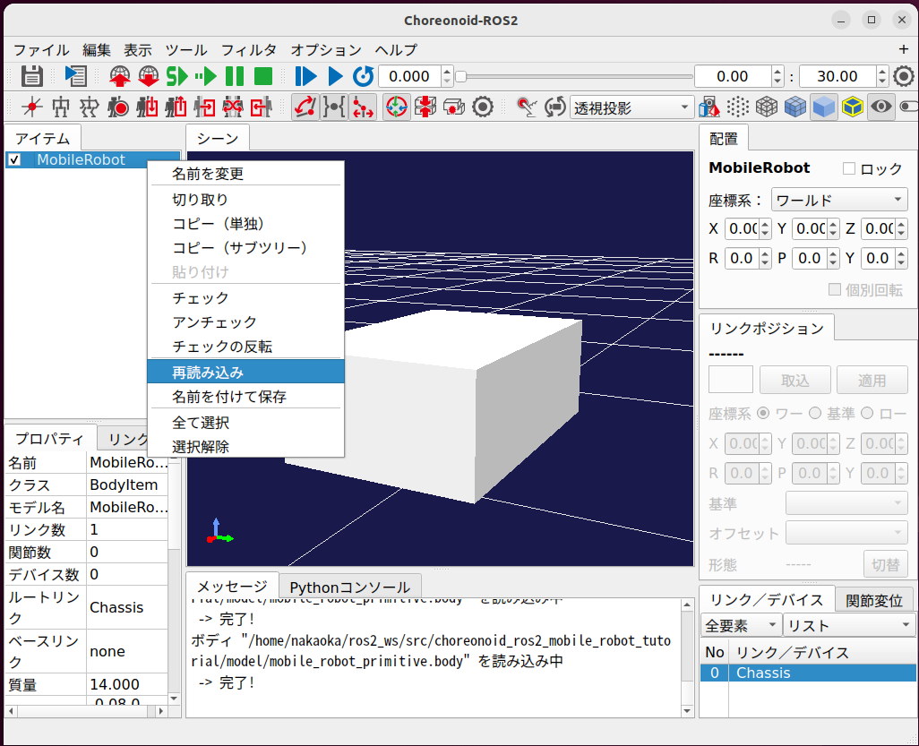
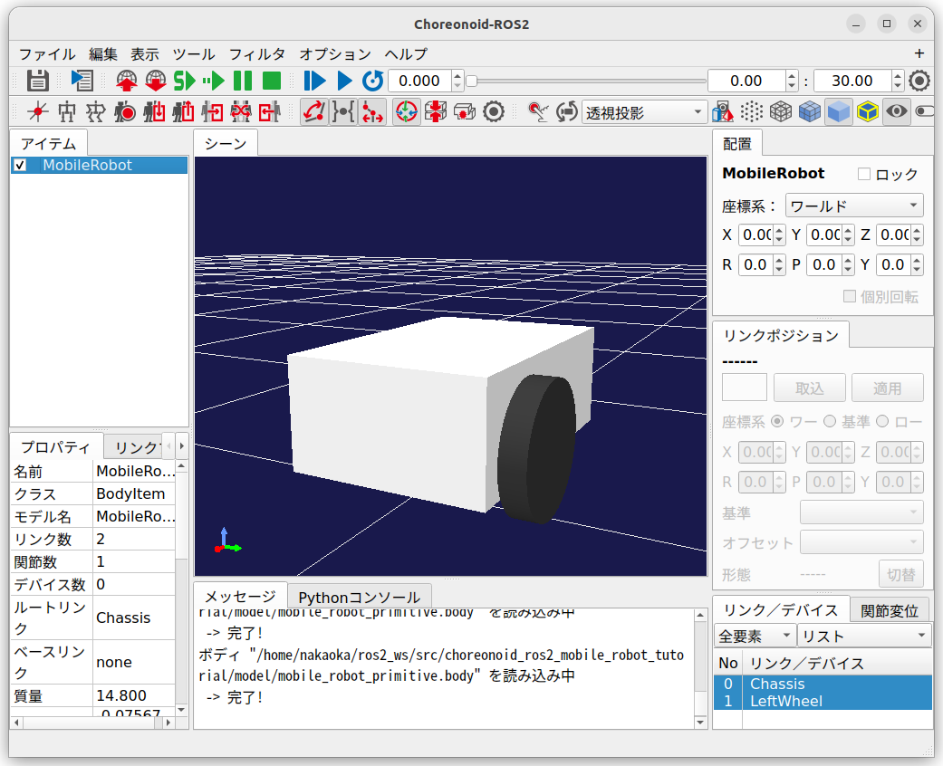
再読み込み機能
“MobileRobot” のアイテムを右クリックして「再読み込み」を実行
もしくはアイテムを選択してCtrl + R
左車輪付きの
モデルに更新

Slide 46
右車輪の追加
-
name: RightWheel
parent: Chassis
translation: [ 0, -0.145, 0.076 ]
joint_type: revolute
joint_id: 1
joint_axis: [ 0, 1, 0 ]
center_of_mass: [ 0, 0, 0 ]
mass: 0.8
inertia: [ 0.0012, 0, 0,
0, 0.0023, 0,
0, 0, 0.0012 ]
material: Tire
elements:
- *TireShape
※ 左車輪でつけたアンカーの内容をエイリアスとして取り込む
再読み込み (Ctrl + R)して更新
※ 完成版はお手本パッケージの”model/mobile_robot_primitive.body”

Slide 47
モデルの操作
シーンビューを編集モードに
車体のドラッグで移動・回転
車輪のドラッグで回転
「配置ビュー」を用いて車体の移動
関節変位ビュー上のスライダ（ダイアル）操作
アイテムのチェックで表示／非表示
シーンビューのコンテキストメニューから原点／重心表示
「表示リンクの選択」プロパティをTrue
「リンク／デバイス」ビューで表示リンクの選択

Slide 48
Part4
シミュレーションの実行

Slide 49
シミュレーションの準備
以下のプロジェクトアイテムを追加する
ワールド
AISTシミュレータ
以下のツリー構成（親子関係）にする
+ World
MobileRobot
AISTSimulator

Slide 50
手順1
「アイテムビュー」上の選択を解除
「ワールドアイテム」を生成
「ファイル」-「新規」-「ワールド」を実行
「生成」ボタンを押す
“MobileRobot” を “World” にドラッグする
MobileRobot
World
MobileRobot
World
+ World
MobileRobot
ドラッグ

Slide 51
手順2
“World” を選択
「AISTシミュレータアイテム」を生成
「ファイル」-「新規」-「AISTシミュレータ」を実行
「生成」ボタンを押す
+
MobileRobot
AISTSimulator
World

Slide 52
記録モードの設定
AISTSimulatorを選択
「プロパティ」ビューの「記録モード」を変更
全て
シミュレーション開始時点からの全ての経過をログとして記録する
末尾
最新の状態から遡って「時間長」分の記録する
オフ
記録を行わない
記録がある分はシミュレーション終了後もタイムバーで再生可能
「全て」にするとメモリを使い果たしてしまうリスクがある
本チュートリアルでは「末尾」を推奨

Slide 53

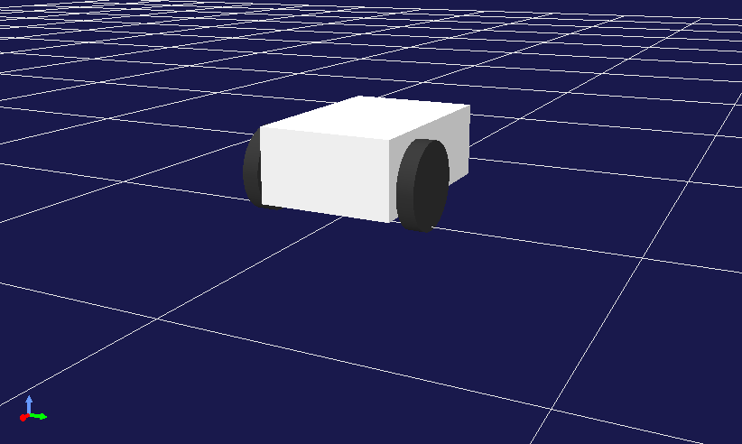
シミュレーションの実行
シミュレーション開始ボタンを押す
ロボットが落下する
シミュレーション停止ボタンを押す

Slide 54
シミュレーション設定としての プロジェクトアイテム
ワールドアイテム
ひとつの仮想世界に対応
複数の仮想世界を持てる
仮想世界ごとにシミュレーション設定を変える
複数シミュレーションを同時に実行する
シミュレーション結果を重ねて表示・比較する
シミュレータアイテム
物理計算の実装に対応
物理計算（物理エンジン）の種類を切り替えられる
物理計算に関する複数の設定を持てる

Slide 55
利用可能な物理エンジン
AIST（産総研）エンジン（AISTシミュレータ）
標準エンジン
Open Dynamics Engine（ODEシミュレータ）
オープンソースで広く利用されている物理エンジン
ODEプラグインで導入
AGX Dynamics（AGXシミュレータ）
商用物理エンジンで高機能・高性能
ライセンスの購入が必要
AGX Dynamicsプラグインで導入
その他の利用可能な物理エンジン
NVIDIA PhysX, Bullet Physics, Springhead, Roki
ただし現状では対応が不十分

Slide 56
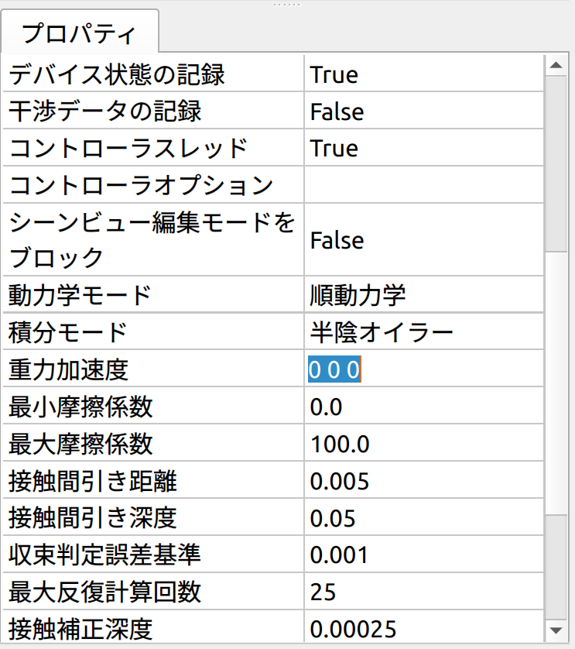
無重力シミュレーション
“AISTSimulator” を選択
「プロパティ」ビューで「重力加速度」に “0 0 0” を設定する
シミュレーションを実行する
シーンビューを編集モードに
してロボットをマウスで
ドラッグし、力をかけてみる

Slide 57
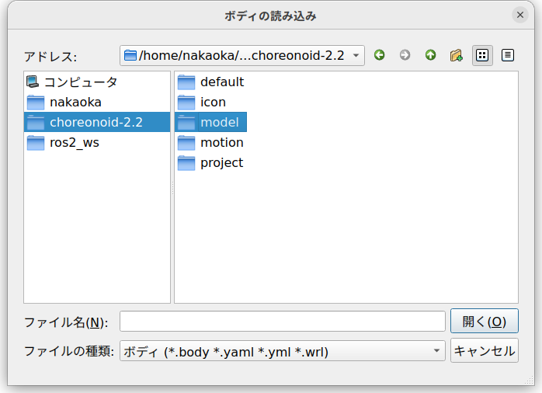
床の追加
重力加速度を元 (0 0 -9.8) に戻す
床モデルをWorldの子アイテムとして読み込む
choreonoid-2.x/model/misc/floor.body
ロボットが落ちなくなる
車体をドラッグして引っ張ってみる
ココ
+ World
MobileRobot
Floor
AISTSimulator
※ 親子関係に注意！
(順番は前後してもOK)

Slide 58
接触マテリアル
各リンクにmaterialキーで指定可能
利用可能なマテリアルはChoreonoid本体のshare/default/materials.yamlに記載
マテリアルの組み合わせごとに摩擦係数や反発係数を設定
-
name: LeftWheel
parent: Chassis
translation: [ 0, 0.145, 0.076 ]
joint_type: revolute
joint_id: 0
joint_axis: [ 0, 1, 0 ]
center_of_mass: [ 0, 0, 0 ]
mass: 0.8
inertia: [ 0.0012, 0, 0,
0, 0.0023, 0,
0, 0, 0.0012 ]
material: Tire
…
ここでは “Tire”
マテリアルを指定

Slide 59
タイムステップの設定
シミュレーションの１コマあたりの時間
デフォルトは0.001秒（1ミリ秒）
シミュレーションの正確性・安定性とシミュレーション速度とのトレードオフ
安定にシミュレーションできる範囲で必要に応じて増やしておく
1ミリ秒の細かさであればほとんどのケースで安定

Slide 60
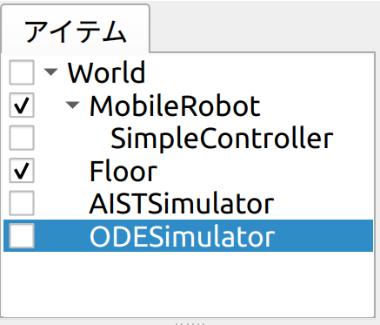
参考：ODEの利用
ODEプラグインをビルドする
「ODEシミュレータ」アイテムを生成
“ODESimulator”を選択して
シミュレーションを実行する
cd ~/ros2_ws
colcon build --packages-select choreonoid
--cmake-args –DBUILD_ODE_PLUGIN=ON --symlink-install

Slide 61
Part5
メッシュファイルの利用

Slide 62
任意形状の実現
モデリングツールやCADツールで形状を作成
形状をメッシュファイルとしてエクスポート
メッシュファイルをロボットモデルに取り込む

Slide 63
利用可能なメッシュファイル
ネイティブでサポートしている形式
STL
OBJ
VRML97 (拡張子: wrl)
Assimpライブラリでサポート
Collada (拡張子: dae)
その他多数

Slide 64
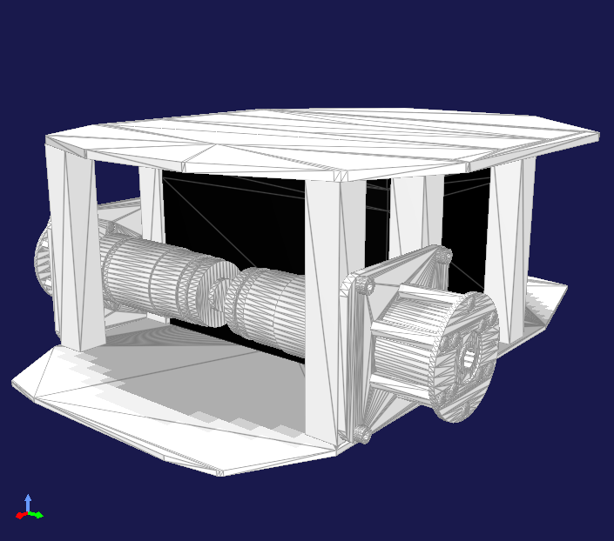
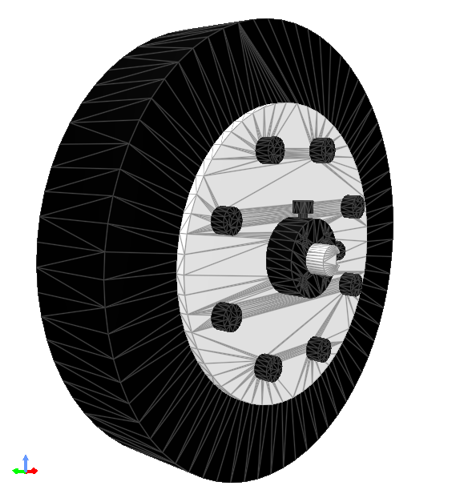
メガローバーのメッシュファイル
vmega_body.dae
vmega_wheel.dae
作成済パッケージの meshes 以下に格納
・meshes/vmega_body.dae
・meshes/vmega_wheel.dae
・meshes/r5.png (テクスチャ画像）
※ https://github.com/vstoneofficial/megarover_samples の
メッシュファイルを利用（一部修正）

Slide 65
モデルファイルの修正 (車体部分)
-
name: Chassis
joint_type: free
center_of_mass: [ -0.08, 0, 0.08 ]
mass: 14.0
inertia: [ 0.1, 0, 0,
0, 0.17, 0,
0, 0, 0.22 ]
material: Slider
elements:
-
type: Resource
uri: "../meshes/vmega_body.dae"
( uri: "package://choreonoid_ros2_mobile_robot_tutorial/meshes/vmega_body.dae" と書いてもOK )
※ メッシュファイル一式は “meshes” ディレクトリに格納

Slide 66
モデルファイルの修正 (ホイール部分）
-
name: LeftWheel
parent: Chassis
translation: [ 0, 0.145, 0.076 ]
joint_type: revolute
joint_id: 0
joint_axis: [ 0, 1, 0 ]
center_of_mass: [ 0, 0, 0 ]
mass: 0.8
inertia: [ 0.0012, 0, 0,
0, 0.0023, 0,
0, 0, 0.0012 ]
material: Tire
elements:
-
type: Resource
uri: "../meshes/vmega_wheel.dae"
rotation: [ 0, 0, 1, 180 ]
-
name: RightWheel
parent: Chassis
translation: [ 0, -0.145, 0.076 ]
joint_type: revolute
joint_id: 1
joint_axis: [ 0, 1, 0 ]
center_of_mass: [ 0, 0, 0 ]
mass: 0.8
inertia: [ 0.0012, 0, 0,
0, 0.0023, 0,
0, 0, 0.0012 ]
material: Tire
elements:
-
type: Resource
uri: "../meshes/vmega_wheel.dae"
※ Z軸まわりに180度回転で左右反転
“model/mobile_robot_mesh.body” というファイルに保存する

Slide 67
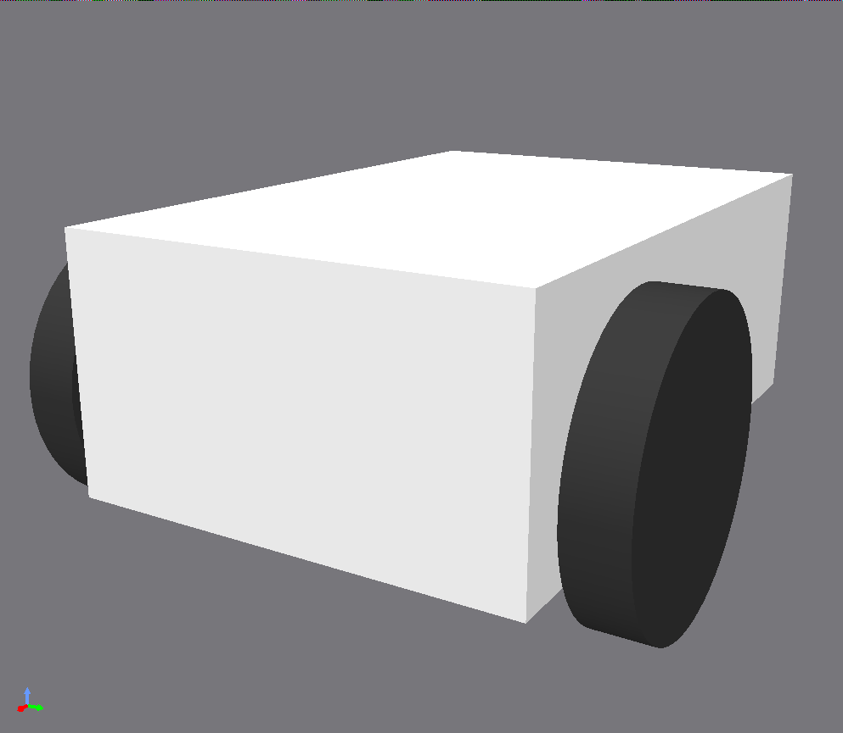
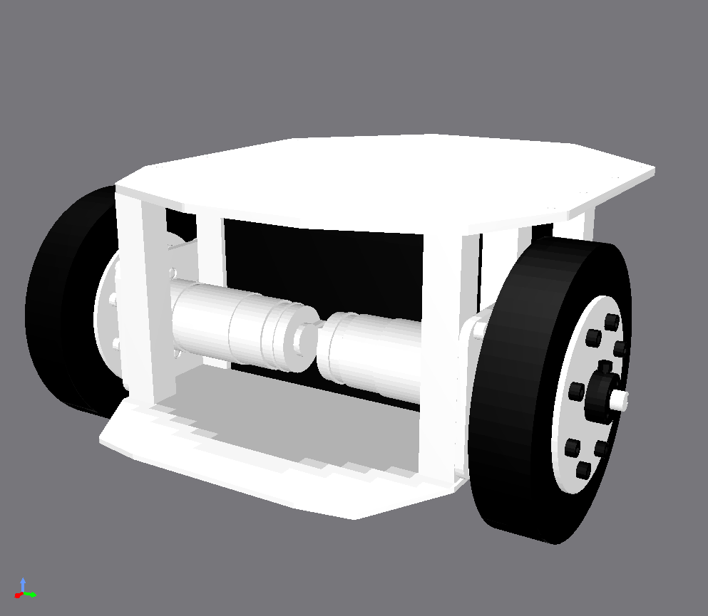
修正結果

Slide 68
補足：影の設定について
デフォルトでは影の描画が有効
描画が重い場合は、影の描画をオフにすると多少改善されます
シーンバー右端の設定ボタンを押して設定ダイアログを開く
「ライティング」の「ワールドライド」の「影」のチェックを外す

Slide 69
Part6
表示用モデルと干渉検出用モデルの切り分け

Slide 70
モデルの切り分け
表示用モデル
3Dグラフィックとして描画
視覚センサのシミュレーションでも使用される
複雑なモデルにしても物理計算には影響しない
干渉検出用モデル
干渉検出の計算で使用
干渉計算の負荷や接触反力計算の安定性に影響
プリミティブの組み合わせやシンプルなメッシュとすることで、負荷の軽減や安定性の向上を実現

Slide 71
切り分けの例
表示用モデル
干渉検出用モデル

Slide 72
Bodyファイルでの切り分け
各リンクの記述
…
elements:
-
type: Visual
elements:
表示用モデルの形状を記述
-
type: Collision
elements:
干渉検出用モデルの形状を記述

Slide 73
車体の記述
-
name: Chassis
…
elements:
-
type: Visual
elements:
-
type: Resource
uri: "../meshes/vmega_body.dae"
-
type: Collision
elements:
-
type: Shape
translation: [ -0.1, 0, 0.0975 ]
geometry:
type: Box
size: [ 0.36, 0.24, 0.135 ]
-
type: Shape
translation: [ -0.255, 0, 0.02 ]
geometry:
type: Cylinder
height: 0.01
radius: 0.02
表示用モデル
干渉検出用モデル

Slide 74
左車輪の記述
-
name: LeftWheel
…
elements:
-
type: Visual
elements:
-
type: Resource
uri: "../meshes/vmega_wheel.dae"
rotation: [ 0, 0, 1, 180 ]
-
type: Collision
elements:
- &TireShape
type: Shape
geometry:
type: Cylinder
height: 0.03
radius: 0.076
division_number: 60
表示用モデル
干渉検出用モデル

Slide 75
右車輪の記述
-
name: RightWheel
…
elements:
-
type: Visual
elements:
-
type: Resource
uri: "../meshes/vmega_wheel.dae"
-
type: Collision
elements:
- *TireShape
表示用モデル
干渉検出用モデル
※ 完成版はお手本パッケージの “model/mobile_robot.body”

Slide 76
各モデルの確認
表示用モデル
を表示
干渉検出用モデル
を表示
シーンバー
表示用モデル
干渉検出用モデル

Slide 77
Part7
制御プログラム（コントローラ）の作成

Slide 78
ロボット車体の制御
いかにして左右の車輪の回転を制御するか？

Slide 79
制御プログラムの導入
制御プログラム＝コントローラ
自前でコントローラを実装する
Choreonoidのシンプルコントローラ形式で実装する
ros2_controlのコントローラを利用する
可能だが、本チュートリアルでは対象外とする

Slide 80
コントローラのアイテム
シンプルコントローラアイテム
C++を用いて自前で実装
ROSとの連携もrclcppライブラリで実現可能
rclcpp = ROSクライアントライブラリのC++版

Slide 81
シンプルコントローラの導入
該当アイテムを追加
「コントローラモジュール」プロパティでコントローラ本体を指定
+ World
+ MobileRobot
SimpleController
Floor
AISTSimulator
MobileRobotアイテムを選択し、「ファイル」ー「新規」ー
「シンプルコントローラ」で作成
※ 親子関係に注意！

Slide 82
まずとにかく動かしてみる
左右ホイール（のモーター）に一定のトルクを発生させてロボットを動かす
コントローラの名前は “MobileRobotDriveTester”とする

Slide 83
コントローラ本体の作成手順
src/MobileRobotDriveTester.cppを作成
package.xmlを編集
ビルド用のCMakeLists.txtの修正・追加
“colcon build” でビルド
MobileRobotDriveTester.so が生成される
「コントローラモジュール」プロパティに設定

Slide 84
マニュアルの関連ページ
コントローラの実装（とそれに続くページ）
https://choreonoid.org/ja/documents/latest/simulation/howto-implement-controller.html
Tankチュートリアル
https://choreonoid.org/ja/documents/latest/simulation/tank-tutorial/index.html
ROS版Tankチュートリアル
https://choreonoid.org/ja/documents/latest/ros/tank-tutorial/index.html

Slide 85
MobileRobotDriveTester.cpp (1/2)
コントローラクラスの定義
#include <cnoid/SimpleController>
class MobileRobotDriveTester : public cnoid::SimpleController
{
public:
virtual bool initialize(cnoid::SimpleControllerIO* io) override;
virtual bool control() override;
private:
cnoid::Link* wheels[2];
};
CNOID_IMPLEMENT_SIMPLE_CONTROLLER_FACTORY(MobileRobotDriveTester)

Slide 86
MobileRobotDriveTester.cpp (2/2)
初期化関数、制御関数
bool MobileRobotDriveTester::initialize(cnoid::SimpleControllerIO* io)
{
auto body = io->body();
wheels[0] = body->joint("LeftWheel");
wheels[1] = body->joint("RightWheel");
for(int i=0; i < 2; ++i){
auto wheel = wheels[i];
wheel->setActuationMode(JointTorque);
io->enableOutput(wheel, JointTorque);
}
return true;
}
bool MobileRobotDriveTester::control()
{
wheels[0]->u() = 1.0;
wheels[1]->u() = 1.0;
return true;
}
※ 完成版はお手本プロジェクトの
“src/MobileRobotDriveTester.cpp”

Slide 87
package.xmlの編集
choreonoid_ros2_mobile_robot_tutorial/package.xmlに
以下を追記する
<buildtool_depend>ament_cmake</buildtool_depend>
<depend>choreonoid_ros2</depend>
…
追加
これにより、(ROS対応版の) Choreonoidに依存するパッケージであることを示すことができる

Slide 88
トップのCMakeLists.txt
パッケージ初期化時に生成された雛形に赤字部分を追加する
…
# find dependencies
find_package(ament_cmake REQUIRED)
# uncomment the following section in order to fill in
# further dependencies manually.
# find_package(<dependency> REQUIRED)
find_package(choreonoid REQUIRED)
set(CMAKE_CXX_STANDARD ${CHOREONOID_CXX_STANDARD})
include_directories(${CHOREONOID_INCLUDE_DIRS})
link_directories(${CHOREONOID_LIBRARY_DIRS})
add_subdirectory(src)
…
これにより、Choreonoidのライブラリを使用してコントローラを実装できるようになる

Slide 89
srcのCMakeLists.txt
src/CMakeLists.txtを以下の内容で作成する
choreonoid_add_simple_controller(
MobileRobotDriveTester MobileRobotDriveTester.cpp)

Slide 90
ビルド
colcon build コマンドでビルドする
MobileRobotDriveTester.so が生成される
cd ~/ros2_ws
colcon build --symlink-install
※ ワークスペースのトップディレクトリである “~/ros2_ws” で
実行する必要があります
「コントローラモジュール」プロパティに設定
生成されるディレクトリは
“~/ros2_ws/install/choreonoid_ros2_mobile_robot_tutorial/lib/
choreonoid-2.x/simplecontroller”

Slide 91
colcon build の処理
ワークスペースのsrc以下のソースファイルをビルドしたバイナリファイルをinstallディレクトリに生成する
実行時に実際に使われるのはinstall以下のファイル
ビルドの必要のないファイルはコピーする
“--symlink-install” オプションを付けると、コピーの代わりにシンボリックリンクをはる
src以下のファイルを変更した場合、colcon buildを再度実行しなくても変更が有効となる
このオプションを付けていなかった場合は、再度colcon buildを実行してコピーしなおす必要がある

Slide 92
初回ビルド後の設定の反映
ワークスペースにchoreonoid_ros2_mobile_
robot_tutorialパッケージが追加されたことを
認識させる必要がある
ワークスペースセットアップスクリプトを再度取り込む
端末を起動しなおすか、以下を実行する
Choreonoidを起動しなおす
source ~/ros2_ws/install/setup.bash

Slide 93
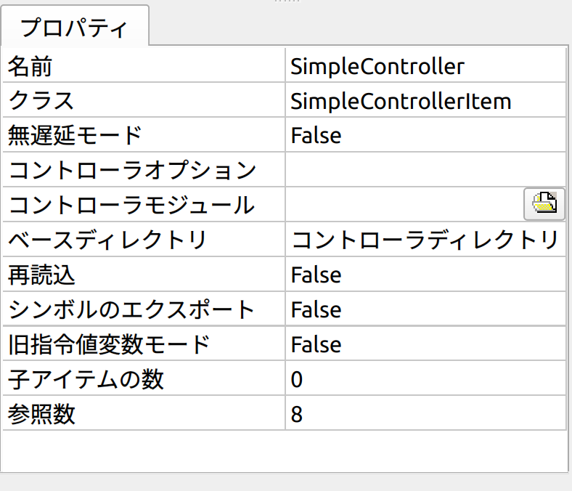
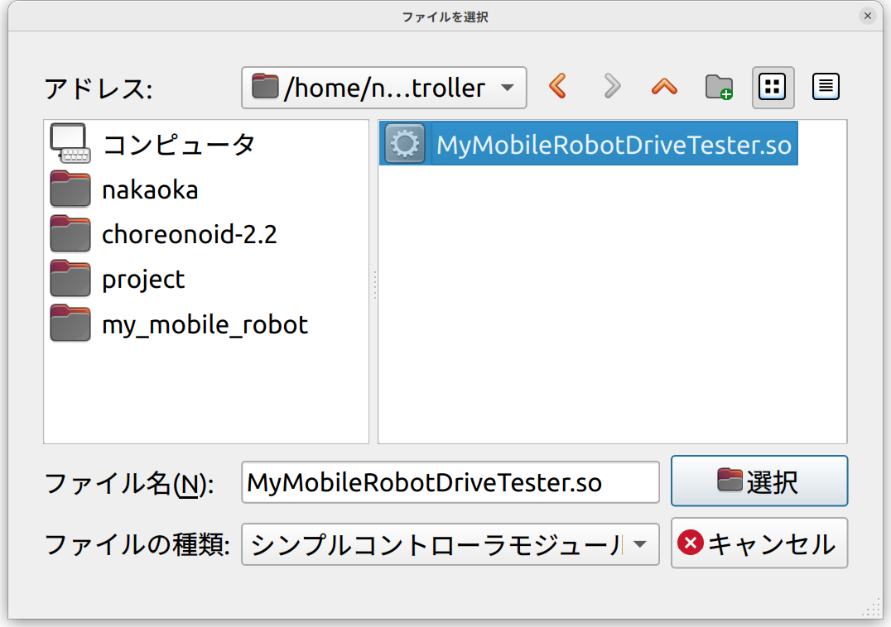
コントローラの本体の設定
“SimpleController” アイテムを選択し、「コントローラモジュール」プロパティで設定する
ファイル選択ダイアログで “~/ros2_ws/
install/choreonoid_ros2_mobile_robot_tutorial/lib/choreonoid-2.x/
simplecontroller” を開く
「コントローラモジュールの入力欄を
ダブルクリックして、このボタンを押す
“MobileRobotDriveTester” がここに設定される（直接入力してもよい）
“MobileRobotDriveTester.so” を選択

Slide 94
補足：アイテム名の修正
シンプルコントローラアイテムの名前も変更しておくと分かりやすくなる
アイテムの右クリックメニューで「名前を変更」
+ World
+ MobileRobot
SimpleController
Floor
AISTSimulator
+ World
+ MobileRobot
DriveTester
Floor
AISTSimulator

Slide 95
プロジェクトファイルの保存
「ファイル」-「プロジェクトに名前を付けて保存」
“project” ディレクトリに “mobile_robot_drive_test.cnoid” として保存しておく

Slide 96
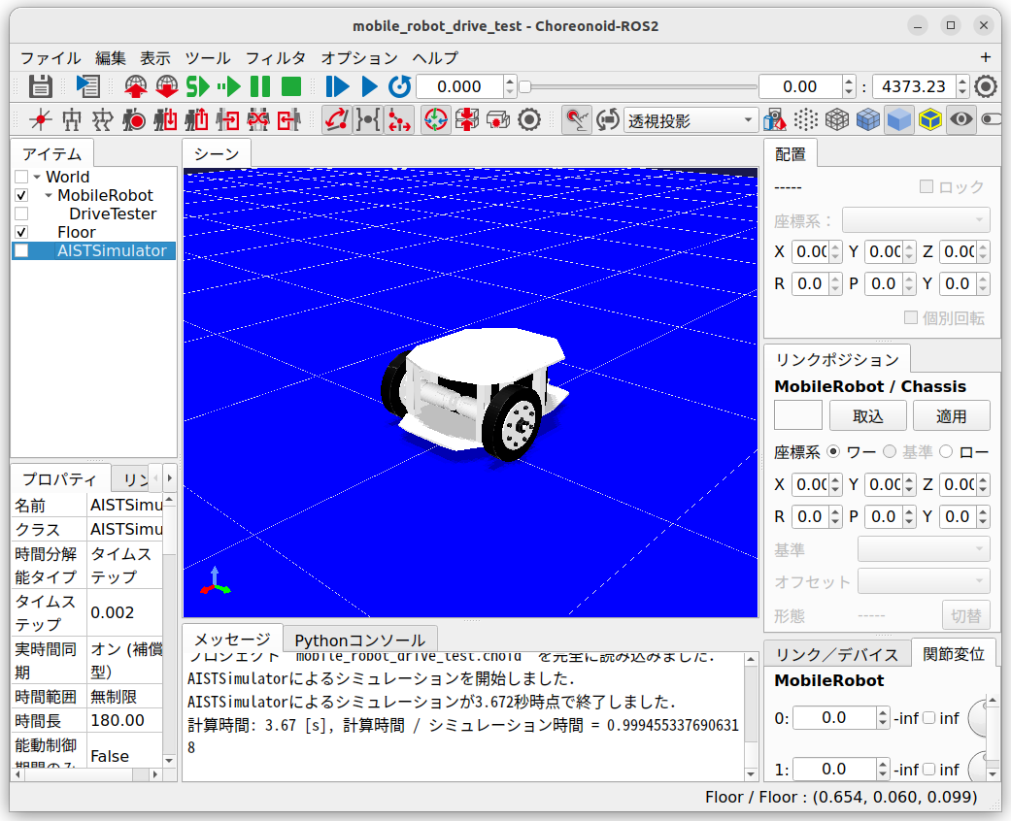
シミュレーションの実行
シミュレーション開始ボタン
シミュレーション開始ボタンを押すと、
ロボットが前進する（途中でスリップもする）

Slide 97
ソース解説 (1/2)
#include <cnoid/SimpleController>
class MobileRobotDriveTester : public cnoid::SimpleController
{
public:
virtual bool initialize(cnoid::SimpleControllerIO* io) override;
virtual bool control() override;
private:
cnoid::Link* wheels[2];
};
CNOID_IMPLEMENT_SIMPLE_CONTROLLER_FACTORY(MobileRobotDriveTester)
シンプルコントローラを利用するためのヘッダ
SimpleControllerクラスを継承して実装する
この関数をオーバーライドして初期化処理を実装する
この関数をオーバーライドして制御処理を実装する
左右の車輪に対応するリンクオブジェクトを格納する変数
このオブジェクトを介して制御の入出力を行う
共有ライブラリとして生成されるコントローラモジュールから、コントローラのインスタンスを生成する
エントリ関数を定義するマクロ。括弧の中にコントローラのクラス名を記述する

Slide 98
ソース解説 (2/2)
初期化処理の実装
引数ioを介して入出力に必要な設定やオブジェクトの取得を行う
bool MobileRobotDriveTester::initialize(cnoid::SimpleControllerIO* io)
{
auto body = io->body();
wheels[0] = body->joint("LeftWheel");
wheels[1] = body->joint("RightWheel");
for(int i=0; i < 2; ++i){
auto wheel = wheels[i];
wheel->setActuationMode(JointTorque);
io->enableOutput(wheel, JointTorque);
}
return true;
}
bool MobileRobotDriveTester::control()
{
wheels[0]->u() = 1.0;
wheels[1]->u() = 1.0;
return true;
}
入出力用のBodyオブジェクトの取得。ロボット全体の情報に対応
左車輪のリンク（関節）の取得
右車輪のリンク（関節）の取得
関節トルクを指令値にする
関節トルクを出力する
初期化成功時はtrueを返す
制御処理の実装。毎制御ループ（通常シミュレーションのタイムステップ）ごとに実行される
左車輪に 1.0 [N・m]のトルク指令を出力する。(uは関節トルクを表す変数）
右車輪に 1.0 [N・m]のトルク指令を出力する
制御を継続するときはtrueを返す。falseを返すとそれ以降制御をしなくなる

Slide 99
お手本パッケージのファイル
Part6に対応するファイル
コントローラのソースファイル
src/MobileRobotDriveTester.cpp
プロジェクトファイル
project/mobile_robot_drive_test.cnoid
以下のコマンドでプロジェクトを起動
cd ~/ros2_ws/src/choreonoid_ros2_mobile_robot_tutorial
ros2 run choreonoid_ros2 choreonoid project/mobile_robot_drive_test.cnoid

Slide 100
ビルドスクリプトの作成
以下のスクリプトを~/ros2_ws/build.shとして作成しておく
#!/bin/sh
cd ~/ros2_ws
colcon build --symlink-install
--packages-select choreonoid_ros2_mobile_robot_tutorial
choreonoid_ros2_mobile_robot_tutorialだけビルドする
実行権限を付与
chmod +x build.sh
以下でビルドを実行
~/ros2_ws/build.sh

Slide 101
Part8
ROS通信を用いた制御

Slide 102
外部入力に基づく制御
入力する値（指令値）の種類を決める
どうやって入力を得るか？
ゲームパッド等のデバイスから直接入力
通信を用いる
ROS、OpenRTM、ソケット通信、etc.

Slide 103




速度指令値
$$v_{x}$$
前後方向の速度( )とロボット全体のYaw軸まわりの角速度( )で制御
速度指令値に追従するよう両ホイールのトルクを設定する（目標速度制御）
$$ω_{z}$$
$$v_{x}$$
$$ω_{z}$$

Slide 104
ROSメッセージ型
ROS通信で送信／受信する値の型
デフォルトで多数定義されている
定義を追加することも可能
メッセージ型の一覧を表示
メッセージ型の内容を表示
ros2 interface list
Messages: 以下に表示される
ros2 interface show 型名

Slide 105
ROSのTwistメッセージ型
geometry_msgs/msg/Twist
速度 + 角速度
ros2 interface show geometry_msgs/msg/Twist
Vector3 linear
float64 x
float64 y
float64 z
Vector3 angular
float64 x
float64 y
float64 z
※ “Vector3” は
“geometry_msgs/msg/Vector3” 型

Slide 106
Twistメッセージの入力
何らかの
ROSノード
Publish (送信）
トピック
/cmd_vel (geometry_msgs/msg/Twist)
ROS
トピック
通信
Subscribe (受信）
コントローラ
C++コード
制御コード
で利用
指令値

Slide 107
ROS通信の種類
 | 概要 | 用途
トピック通信 | 一方向・非同期通信 | センサデータの 送受信等
サービス通信 | 双方向・同期通信 | 機能の実行、切替等
アクション通信 | 複数のサービス、トピックを組み合わせて、まとまった動作を処理 | タスクやナビゲーションの実行等
パラメータ通信 | ノードのパラメータを 取得・設定 | 各種設定
※ 本チュートリアルでは主にトピック通信を扱う

Slide 108
コントローラの作成と導入
package.xmlを編集して、他に必要なパッケージの記述する
MobileRobotDriveTester.cppを改良して、MobileRobotDriveController.cppを作成
rclcppライブラリを利用
ROSトピックのsubscribを実装
src/CMakeLists.txtに追記してビルド
SimpleControllerアイテムのモジュールを入れ替える

Slide 109
package.xmlの編集
my_mobile_robot/package.xmlに以下を追記する
<buildtool_depend>ament_cmake</buildtool_depend>
<depend>choreonoid_ros2</depend>
<exec_depend>rqt_robot_steering</exec_depend>
<exec_depend>joy</exec_depend>
<exec_depend>joy_teleop</exec_depend>
<exec_depend>image_transport_plugins</exec_depend>
<exec_depend>xacro</exec_depend>
…
※ image_transport_pluginsについては、最新のchoreonoid_ros2では同様の記述がされており、その場合はここに記述する必要はありません

Slide 110
依存パッケージのインストール
rosdepを使用して必要なパッケージをインストールする
rosdep install -y --from-paths ~/ros2_ws/src --ignore-src
--skip-keys choreonoid
package.xmlに記述した
・rqt_robot_steering
・joy
・joy_teleop
・xacro
といったパッケージが（まだインストールされていなければ）インストールされる

Slide 111
依存パッケージの概要
パッケージ | 概要 | 本チュートリアルで必要となるPart
rqt_robot_steering | TwistメッセージをpublishするGUIツール | Part8 (本パート)
joy | ゲームパッドデバイスの状態を読み込んでJoyメッセージとしてpublishするノード | Part10: ゲームパッドによる操作
joy_teleop | JoyメッセージをTwistメッセージに変換するノード
image_transport_ plugins | 画像データをpublishするimage_transport機能のプラグイン（通信時の画像圧縮等に対応） | Part15: ROS通信を用いた状態の出力
xacro | ROSのモデルファイルのテキストを処理するコマンド | Part17: Rvizによる可視化

Slide 112
MobileRobotDriverController.cppの準備
MobileRobotDriveTester.cppを元にして作成する
srcディレクトリでソースファイルをコピーして、エディタで開く
cd ~/ros2_ws/src/choreonoid_ros2_mobile_robot_tutorial/src
cp MobileRobotDriveTester.cpp MobileRobotDriverController.cpp
gedit MobileRobotDriveController.cpp

Slide 113
rclcppライブラリ
ROSクライアントライブラリのC++版
C++でROSの通信処理などを利用できる
ROS 1のroscppライブラリと同じ位置づけ
ただしAPIは異なる
コントローラの実装に利用する
公式ドキュメントのチュートリアルhttps://docs.ros.org/en/humble/Tutorials/Beginner-Client-Libraries.html

Slide 114
MobileRobotDriveController.cpp (1/4)
#include <cnoid/SimpleController>
#include <rclcpp/rclcpp.hpp>
#include <geometry_msgs/msg/twist.hpp>
#include <memory>
class MobileRobotDriveController : public cnoid::SimpleController
{
public:
virtual bool configure(cnoid::SimpleControllerConfig* config) override;
virtual bool initialize(cnoid::SimpleControllerIO* io) override;
virtual bool control() override;
private:
cnoid::Link* wheels[2];
rclcpp::Node::SharedPtr node;
rclcpp::Subscription<geometry_msgs::msg::Twist>::SharedPtr subscription;
geometry_msgs::msg::Twist command;
rclcpp::executors::StaticSingleThreadedExecutor::UniquePtr executor;
};
CNOID_IMPLEMENT_SIMPLE_CONTROLLER_FACTORY(MobileRobotDriveController)
※ 赤字はMobileRobotDriveTester.cppから修正／追加する部分

Slide 115
MobileRobotDriveController.cpp (2/4)
bool MobileRobotDriveController::configure(cnoid::SimpleControllerConfig* config)
{
node = std::make_shared<rclcpp::Node>(config->controllerName());
subscription = node->create_subscription<geometry_msgs::msg::Twist>(
"/cmd_vel", 1,
[this](const geometry_msgs::msg::Twist::SharedPtr msg){
command = *msg;
});
executor = std::make_unique<rclcpp::executors::StaticSingleThreadedExecutor>();
executor->add_node(node);
return true;
}

Slide 116
MobileRobotDriveController.cpp (3/4)
bool MobileRobotDriveController::initialize(cnoid::SimpleControllerIO* io)
{
auto body = io->body();
wheels[0] = body->joint("LeftWheel");
wheels[1] = body->joint("RightWheel");
for(int i=0; i < 2; ++i){
auto wheel = wheels[i];
wheel->setActuationMode(JointTorque);
io->enableInput(wheel, JointVelocity);
io->enableOutput(wheel, JointTorque);
}
return true;
}

Slide 117
MobileRobotDriveController.cpp (4/4)
bool MobileRobotDriveController::control()
{
constexpr double wheelRadius = 0.076;
constexpr double halfAxleWidth = 0.145;
constexpr double kd = 0.5;
double dq_target[2];
executor->spin_some();
double dq_x = command.linear.x / wheelRadius;
double dq_yaw = command.angular.z * halfAxleWidth / wheelRadius;
dq_target[0] = dq_x - dq_yaw;
dq_target[1] = dq_x + dq_yaw;
for(int i=0; i < 2; ++i){
auto wheel = wheels[i];
wheel->u() = kd * (dq_target[i] - wheel->dq());
}
return true;
}

Slide 118
トップのCMakeLists.txt
赤字部分を追加する
…
# uncomment the following section in order to fill in
# further dependencies manually.
# find_package(<dependency> REQUIRED)
find_package(rclcpp REQUIRED)
find_package(geometry_msgs REQUIRED)
find_package(choreonoid REQUIRED)
set(CMAKE_CXX_STANDARD ${CHOREONOID_CXX_STANDARD})
include_directories(${CHOREONOID_INCLUDE_DIRS})
link_directories(${CHOREONOID_LIBRARY_DIRS})
add_subdirectory(src)
…
これにより、rclcppライブラリとgeometry_msgsのメッセージ型を使用できるようになる

Slide 119
srcのCMakeLists.txt
src/CMakeLists.txtを以下のように編集
choreonoid_add_simple_controller(
MobileRobotDriveTester MobileRobotDriveTester.cpp)
choreonoid_add_simple_controller(
MobileRobotDriveController MobileRobotDriveController.cpp)
ament_target_dependencies(
MobileRobotDriveController rclcpp geometry_msgs)

Slide 120
ビルド
Part7で作成したbuild.shスクリプトでビルドを行う
cd ~/ros2_ws
./build.sh
“~/ros2_ws/install/choreonoid_ros2_mobile_robot_tutorial/lib/
choreonoid-2.x/simplecontroller” に “MyMobileRobotDriveController.so” が
生成される

Slide 121
プロジェクトの構成
Part7で作成したプロジェクト“project/mobile_robot_drive_test.cnoid” を修正する
+ World
+ MobileRobot
DriveController
Floor
AISTSimulator
シンプルコントローラのアイテム名を “DriveController” に変更
「コントローラモジュール」プロパティに“MobileRobot DriveController.so”を設定
プロジェクトを“project/mobile_robot_drive_control.cnoid”
として保存する
※ 同名のプロジェクトファイルがお手本パッケージにもあります

Slide 122
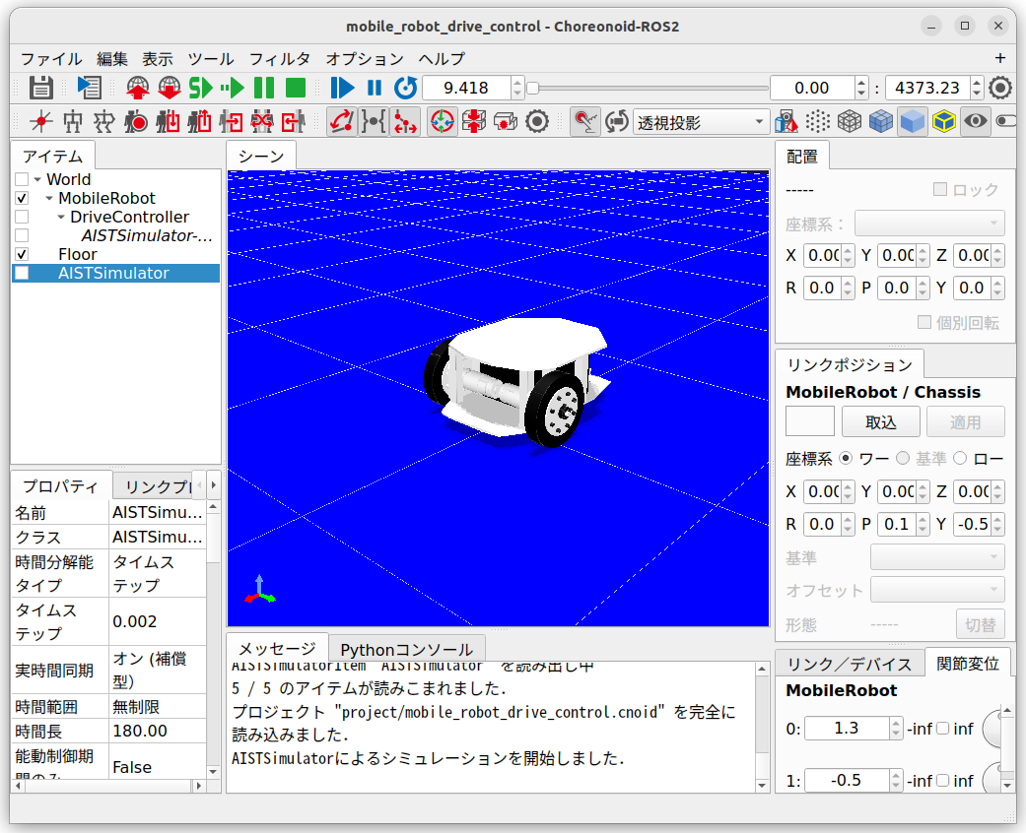
シミュレーションの実行
シミュレーション開始しても、
そのままではロボットは動かない

Slide 123
トピックの確認
利用可能なトピックを表示
ros2 topic list
/cmd_velが表示されているか？
内容の確認
ros2 topic info /cmd_vel
※ Choreonoidを起動したのとは別の端末上で実行します
※ Ubuntu標準の端末であれば “Shift + Ctrl + N” や “Shift + Ctrl + T” で
端末を追加できます

Slide 124
/cmd_velトピックのPublish
様々な手段がある
“ros2 topic pub” コマンド
rqt_robot_steeringツール
ゲームパッド + joyノード

Slide 125
ros2 topicコマンドによる操作
ros2 topic pub /cmd_vel geometry_msgs/msg/Twist
"{linear: {x: 0.5, y: 0, z: 0}, angular: {x: 0, y: 0, z: 0}}
前後方向速度
旋回角速度
※ コロン(:)の後にスペースが必要！
publishされている内容を確認
ros2 topic echo /cmd_vel

Slide 126
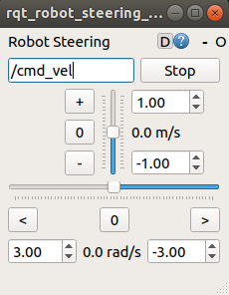
rqt_robot_steering による操作
ros2 run rqt_robot_steering rqt_robot_steering

Slide 127
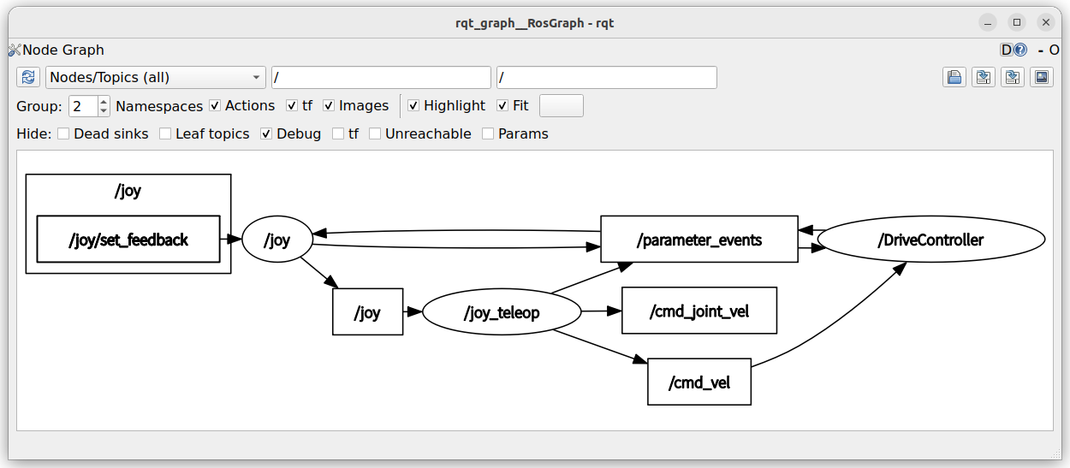
ノード接続グラフの表示
qrt_graphを用いることで、ノード、トピック等の接続関係をグラフ表示できる
以下を実行
rqt_graph

Slide 128
Part9
ROS通信の実装について

Slide 129
ノード実装におけるROS1とROS2の違い
 | ROS 1 | ROS 2
プロセスあたりノード数 | 単一 | 複数可
ノードのスピンループ処理 | 単一 | 任意のExecutorで処理可能
Choreonoid上で直接動作するコントローラの実装 | 単一ノード、スピンループを共有 （コントローラの数や通信回数が増えると負荷分散ができず重くなる） | コントローラごとに独自のノード、スピンループを持たせることを推奨

Slide 130
ソース解説 (1/4)
#include <cnoid/SimpleController>
#include <rclcpp/rclcpp.hpp>
#include <geometry_msgs/msg/twist.hpp>
#include <memory>
class MobileRobotDriveController : public cnoid::SimpleController
{
public:
virtual bool configure(cnoid::SimpleControllerConfig* config) override;
virtual bool initialize(cnoid::SimpleControllerIO* io) override;
virtual bool control() override;
private:
cnoid::Link* wheels[2];
rclcpp::Node::SharedPtr node;
rclcpp::Subscription<geometry_msgs::msg::Twist>::SharedPtr subscription;
geometry_msgs::msg::Twist command;
rclcpp::executors::StaticSingleThreadedExecutor::UniquePtr executor;
};
CNOID_IMPLEMENT_SIMPLE_CONTROLLER_FACTORY(MobileRobotDriveController)
rclcppを利用するためのヘッダ
twistメッセージ型を利用するためのヘッダ
スマートポインタを利用するためのヘッダ
コントローラ生成時に実行される処理を実装する関数（initializeは制御開始時）
コントローラのROSノードを格納する変数
subscriberを格納
Twist型の指令値を格納
subscribe処理を回すためのexecutorを格納

Slide 131
ソース解説 (2/4)
シンプルコントローラアイテム生成時に実行する処理を実装。ここに実装した処理はシミュレーション開始前で
も有効になる。サブスクライバをここで生成しておくことで、シミュレーション開始前に/cmd_velトピックに
アクセスできるようになる。
bool MobileRobotDriveController::configure(cnoid::SimpleControllerConfig* config)
{
node = std::make_shared<rclcpp::Node>(config->controllerName());
subscription = node->create_subscription<geometry_msgs::msg::Twist>(
"/cmd_vel", 1,
[this](const geometry_msgs::msg::Twist::SharedPtr msg){
command = *msg;
});
executor = std::make_unique<rclcpp::executors::StaticSingleThreadedExecutor>();
executor->add_node(node);
return true;
}
サブスクライバのためのROSノードを生成する。ROS 2では同一プロセスに複数のノードを生成可能。
サブスクライバを生成する。メッセージ型はTwist。
トピック名を”cmd_vel”とする
サブスクライブした時のコールバック関数。
パブリッシュされたTwistの値をcommand変数にコピーする。
サブスクライブ処理のためには、Executorが必要となるので生成する
executorにnodeを追加すると、そのノードの処理を行うようになる
処理に成功したらtrueを返す

Slide 132
ソース解説 (3/4)
bool MobileRobotDriveController::initialize(cnoid::SimpleControllerIO* io)
{
auto body = io->body();
wheels[0] = body->joint("LeftWheel");
wheels[1] = body->joint("RightWheel");
for(int i=0; i < 2; ++i){
auto wheel = wheels[i];
wheel->setActuationMode(JointTorque);
io->enableInput(wheel, JointVelocity);
io->enableOutput(wheel, JointTorque);
}
return true;
}
速度制御をするため、現在速度の入力も
有効化する

Slide 133
ソース解説 (4/4)
bool MobileRobotDriveController::control()
{
constexpr double wheelRadius = 0.076;
constexpr double halfAxleWidth = 0.145;
constexpr double kd = 0.5;
double dq_target[2];
executor->spin_some();
double dq_x = command.linear.x / wheelRadius;
double dq_yaw = command.angular.z * halfAxleWidth / wheelRadius;
dq_target[0] = dq_x - dq_yaw;
dq_target[1] = dq_x + dq_yaw;
for(int i=0; i < 2; ++i){
auto wheel = wheels[i];
wheel->u() = kd * (dq_target[i] - wheel->dq());
}
return true;
}
車輪の半径。速度の算出に利用
車軸の長さの半分。角速度の算出に利用
速度差分に対するゲイン値
速度目標値
executorの処理を回す関数。とりあえずこの制御関数の中でまわし
てみる。サブスクライブ時のコールバック関数はここで呼ばれること
になる。
速度指令値を車軸角速度に変換
車軸角速度目標値
の計算
角速度指令値を車軸角速度に変換
車軸トルク指令値を設定

Slide 134
コントローラの実行効率向上
Executorを専用のスレッドで動かす
通信回数・通信量が増えたときのシミュレーションループ、制御ループへの負荷をおさえる
リアルタイムファクターを向上させる

Slide 135
スレッド構成
メイン(GUI)
スレッド
シミュレーション
スレッド
イベントループ
シミュレー
ションループ
コントローラ
スレッド
(control関数)
・ユーザ入力
・画面描画
etc.
Executor
スレッド
・物理計算
・コントローラ
入出力
・ログ出力
etc.
制御ループ
・制御計算
executor
->spin_some();
負荷分散
Subscribe
トピック

Slide 136
MobileRobotDriveControllerEx.cpp (1/5)
#include <cnoid/SimpleController>
#include <rclcpp/rclcpp.hpp>
#include <geometry_msgs/msg/twist.hpp>
#include <memory>
#include <thread>
#include <mutex>
class MobileRobotDriveController : public cnoid::SimpleController
{
public:
virtual bool configure(cnoid::SimpleControllerConfig* config) override;
virtual bool initialize(cnoid::SimpleControllerIO* io) override;
virtual bool control() override;
virtual void unconfigure() override;
private:
cnoid::Link* wheels[2];
rclcpp::Node::SharedPtr node;
rclcpp::Subscription<geometry_msgs::msg::Twist>::SharedPtr subscription;
geometry_msgs::msg::Twist command;
std::unique_ptr<rclcpp::executors::StaticSingleThreadedExecutor> executor;
std::thread executorThread;
std::mutex commandMutex;
};
CNOID_IMPLEMENT_SIMPLE_CONTROLLER_FACTORY(MobileRobotDriveController)

Slide 137
MobileRobotDriveControllerEx.cpp (2/5)
bool MobileRobotDriveController::configure(cnoid::SimpleControllerConfig* config)
{
node = std::make_shared<rclcpp::Node>(config->controllerName());
subscription = node->create_subscription<geometry_msgs::msg::Twist>(
"/cmd_vel", 1,
[this](const geometry_msgs::msg::Twist::SharedPtr msg){
std::lock_guard<std::mutex> lock(commandMutex);
command = *msg;
});
executor = std::make_unique<rclcpp::executors::StaticSingleThreadedExecutor>();
executor->add_node(node);
executorThread = std::thread([this](){ executor->spin(); });
return true;
}
※ command変数にロックをかけて排他制御
※ Executor用のスレッドを起動し、そこでspin関数を
実行し、通信のためのスピンループをまわす

Slide 138
MobileRobotDriveControllerEx.cpp (3/5)
bool MobileRobotDriveController::initialize(cnoid::SimpleControllerIO* io)
{
auto body = io->body();
wheels[0] = body->joint("LeftWheel");
wheels[1] = body->joint("RightWheel");
for(int i=0; i < 2; ++i){
auto wheel = wheels[i];
wheel->setActuationMode(JointTorque);
io->enableInput(wheel, JointVelocity);
io->enableOutput(wheel, JointTorque);
}
return true;
}

Slide 139
MobileRobotDriveControllerEx.cpp (4/5)
bool MobileRobotDriveController::control()
{
constexpr double wheelRadius = 0.076;
constexpr double halfAxleWidth = 0.145;
constexpr double kd = 0.5;
double dq_target[2];
{
std::lock_guard<std::mutex> lock(commandMutex);
double dq_x = command.linear.x / wheelRadius;
double dq_yaw = command.angular.z * halfAxleWidth / wheelRadius;
dq_target[0] = dq_x - dq_yaw;
dq_target[1] = dq_x + dq_yaw;
}
for(int i=0; i < 2; ++i){
auto wheel = wheels[i];
wheel->u() = kd * (dq_target[i] - wheel->dq());
}
return true;
}
※ command変数にロックをかけて排他制御

Slide 140
MobileRobotDriveControllerEx.cpp (5/5)
void MobileRobotDriveController::unconfigure()
{
if(executor){
executor->cancel();
executorThread.join();
executor->remove_node(node);
executor.reset();
}
}
※ コントローラアイテム削除時に実行
Executorスレッドを停止する
※ お手本プロジェクトの完成版ファイルは
“src/MobileRobotDriveControllerEx.cpp”

Slide 141
srcのCMakeLists.txt
src/CMakeLists.txtを以下のように編集
choreonoid_add_simple_controller(
MobileRobotDriveTester MobileRobotDriveTester.cpp)
choreonoid_add_simple_controller(
MobileRobotDriveController MobileRobotDriveControllerEx.cpp)
ament_target_dependencies(
MobileRobotDriveController rclcpp geometry_msgs)

Slide 142
Part10
ゲームパッドによる操作

Slide 143
ゲームパッドによる操作
ゲームパッドを接続する
PS3, 4, 5のゲームパッドを推奨
joyノードを用いてゲームパッドからの入力をjoyトピックとしてpublishする
joy_teleopノードを用いてjoyトピックをtwistトピックに変換する
ゲームパッド
joy
ノード
/joy
joy_teleopノード
/cmd_vel

Slide 144
joyトピック
joyノードを起動
ros2 run joy joy_node
利用可能なトピックを表示
ros2 topic list
joyトピックの内容を表示
ros2 topic info /joy
Joyメッセージ型の内容を表示
ros2 interface show sensor_msgs/msg/Joy
publishされている内容を確認（ゲームパッドを操作してみる）
ros2 topic echo /joy

Slide 145
トピックの変換
/joyトピックから/cmd_velトピック(Twist型）に変換する
joy_teleopノードによる変換が可能
手順
YAML形式の設定ファイルを作成する
ros2 paramコマンドで読み込む
joy_teleopノードを起動する

Slide 146
設定ファイル
config/joy_teleop.yaml として作成する
/joy_teleop:
ros__parameters:
move:
type: topic
interface_type: geometry_msgs/msg/Twist
topic_name: /cmd_vel
deadman_buttons: [0]
axis_mappings:
linear-x:
axis: 1
scale: 1.0
offset: 0
angular-z:
axis: 0
scale: 2.0
offset: 0
※ お手本パッケージの完成版はconfig/joy_teleop_twist.yaml

Slide 147
joy_teleopノードの起動
※ joyノードは起動したままとすること！
cd ~/ros2_ws/src/choreonoid_ros2_mobile_robot_tutorial
ros2 run joy_teleop joy_teleop --ros-args
--params-file config/joy_teleop.yaml
/cmd_velトピックの内容を確認
ros2 topic echo /cmd_vel
※ 第一ボタン(“X” もしくは “A” 等)を押しながら左スティックを
操作するとTwistの速度・角速度が変化する
“mobile_robot_driver_controller.cnoid” を起動して、ロボットをゲームパッドで操作する

Slide 148
Part11
launchファイルの利用

Slide 149
Launchファイルによる一括起動
Launchファイルとは
ノードの起動の仕方を記述したもの
複数のノードの起動も可能
起動コマンドが複雑になる場合はLaunchファイルにまとめておく
各パッケージの “launch” ディレクトリに入れておく
これまでのシミュレーションを一括起動するLaunchファイルを作成する
Notes:
respawnはゲームパッドを途中でつないでも動作するようにするため

Slide 150
準備
launchディレクトリを作成する
cd ~/ros2_ws/src/choreonoid_ros2_mobile_robot_tutorial
mkdir launch
トップのCMakeLists.txtにパッケージのファイルを
インストールする記述を追加する
…
ament_package()
install(DIRECTORY project launch config model meshes DESTINATION share/${PROJECT_NAME})

Slide 151
joy_teleop用Launchファイル
joy, joy_teleopノードを起動するLaunchファイル
<launch>
<node pkg="joy" exec="joy_node" name="joy" respawn="true"/>
<node pkg="joy_teleop" exec="joy_teleop" name="joy_teleop">
<param from=
"$(find-pkg-share choreonoid_ros2_mobile_robot_tutorial)/
config/joy_teleop.yaml"/>
</node>
</launch>
“launch/joy_teleop_launch.xml” として保存する
ビルドしてファイルをインストールする
cd ~/ros2_ws
./build.sh
Notes:
respawnはゲームパッドを途中でつないでも動作するようにするため

Slide 152
Launchファイルの起動
launchファイルがインストールされていれば、以下のコマンドで起動できる
シミュレーションが起動していれば、ゲームパッドで操作できる
ros2 launch choreonoid_ros2_mobile_robot_tutorial
joy_teleop_launch.xml

Slide 153
Launchの終了
終了するときは端末から”Ctrl + C” を入力すると、
Launchファイルで起動した全てのノードが終了する

Slide 154
全て起動するLaunchファイル
Choreonoidを起動してプロジェクトを読み込み、シミュ
レーションを開始してゲームパッドも使えるようにする
<launch>
<include file=
"$(find-pkg-share choreonoid_ros2_mobile_robot_tutorial)/
launch/joy_teleop_launch.xml"/>
<node pkg="choreonoid_ros2" exec="choreonoid"
args="--start-simulation $(find-pkg-share choreonoid_ros2_mobile_
robot_tutorial)/project/mobile_robot_drive_control.cnoid" />
</launch>
“launch/drive_control_launch.xml” として保存し、
一度ビルドしてインストールしておく
以下のコマンドで起動
ros2 launch choreonoid_ros2_mobile_robot_tutorial
drive_control_launch.xml

Slide 155
Launchファイルの形式
ROS 1ではXML形式のみ
ROS 2ではXMLの他にPython、YAMLの形式にも対応
PythonがROS 2のネイティブ形式
スクリプトで書けるので柔軟性が高い
記述は複雑になる
ROS 1のXML形式に慣れているならXML形式を使えばよい

Slide 156
Python版Launchファイル
“drive_control_launch.py”
import os
from ament_index_python import get_package_share_directory
from launch import LaunchDescription
from launch.actions import IncludeLaunchDescription
from launch_xml.launch_description_sources import XMLLaunchDescriptionSource
from launch_ros.actions import Node
def generate_launch_description():
launch_include = IncludeLaunchDescription(
XMLLaunchDescriptionSource(
os.path.join(
get_package_share_directory('my_mobile_robot'),
'launch/joy_teleop_launch.xml'))
)
choreonoid_node = Node(
package = 'choreonoid_ros2',
executable = 'choreonoid',
arguments = [
'--start-simulation',
os.path.join(
get_package_share_directory('my_mobile_robot'),
'project/mobile_robot_drive_control.cnoid')]
)
return LaunchDescription([ launch_include, choreonoid_node ])

Slide 157
Part12
関節のモデリング

Slide 158
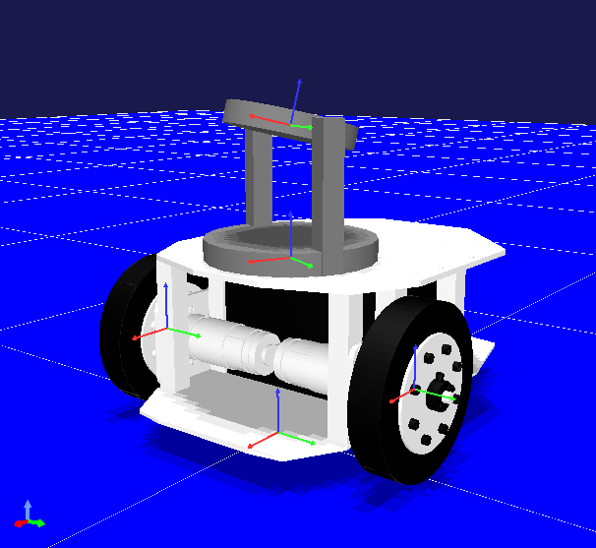
関節の追加
機器搭載用のパン・チルトの２軸を追加する

Slide 159
パン関節の追加(1/2)
links:
…
-
name: PanLink
parent: Chassis
translation: [ -0.02, 0, 0.165 ]
joint_name: PanJoint
joint_type: revolute
joint_id: 2
joint_axis: [ 0, 0, 1 ]
center_of_mass: [ 0, 0, 0.03 ]
mass: 1.0
inertia: [ 0.002, 0, 0,
0, 0.002, 0,
0, 0, 0.003 ]

Slide 160
パン関節の追加(2/2)
-
name: PanLink
…
elements:
-
type: Shape
translation: [ 0, 0, 0.01 ]
rotation: [ 1, 0, 0, 90 ]
geometry: { type: Cylinder, radius: 0.08, height: 0.02 }
appearance: &GRAY
material: { diffuse: [ 0.5, 0.5, 0.5 ] }
-
type: Transform
translation: [ 0, 0.07, 0.065 ]
elements:
- &PanFrame
type: Shape
geometry: { type: Box, size: [ 0.02, 0.02, 0.13 ] }
appearance: *GRAY
-
type: Transform
translation: [ 0, -0.07, 0.065 ]
elements: *PanFrame
※ パン関節の形状の記述

Slide 161
チルト関節の追加
-
name: TiltLink
parent: PanLink
translation: [ 0, 0, 0.12 ]
joint_name: TiltJoint
joint_type: revolute
joint_id: 3
joint_axis: [ 0, 1, 0 ]
mass: 1.0
inertia: [ 0.001, 0, 0,
0, 0.001, 0,
0, 0, 0.002 ]
elements:
-
type: Shape
rotation: [ 1, 0, 0, 90 ]
geometry: { type: Cylinder, radius: 0.06, height: 0.02 }
appearance: *GRAY
※ お手本パッケージの完成版は “model/mobile_robot_pantilt.body”

Slide 162
関節リミット値の設定
今回は設定しない
関節角度範囲の指定
joint_range: [ 下限値, 上限値 ]
関節角速度範囲の指定
joint_velocity_range: [ 下限値, 上限値 ]
シミュレーション時にリミット値が有効となる（動作が制限される）かどうかは物理エンジンによる
AISTシミュレータは動作の制限はなされない

Slide 163
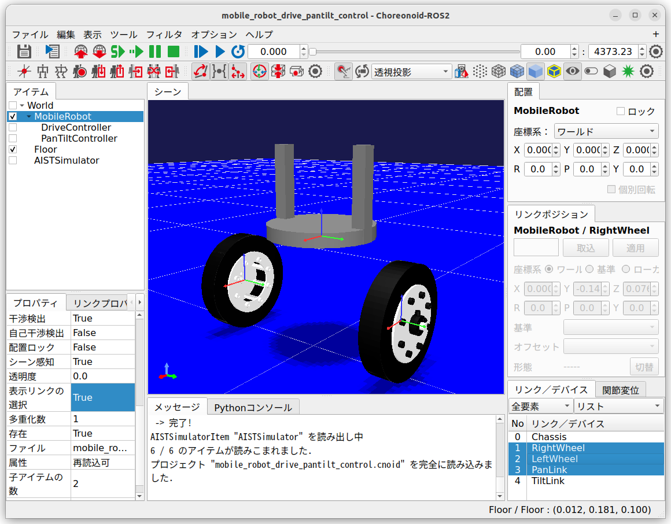
表示するリンクの選択
対象ボディのプロパティで「表示リンクの選択」をtrueにする
「リンク／デバイス」ビューでリンクを選択する

Slide 164
Part13
関節の制御

Slide 165
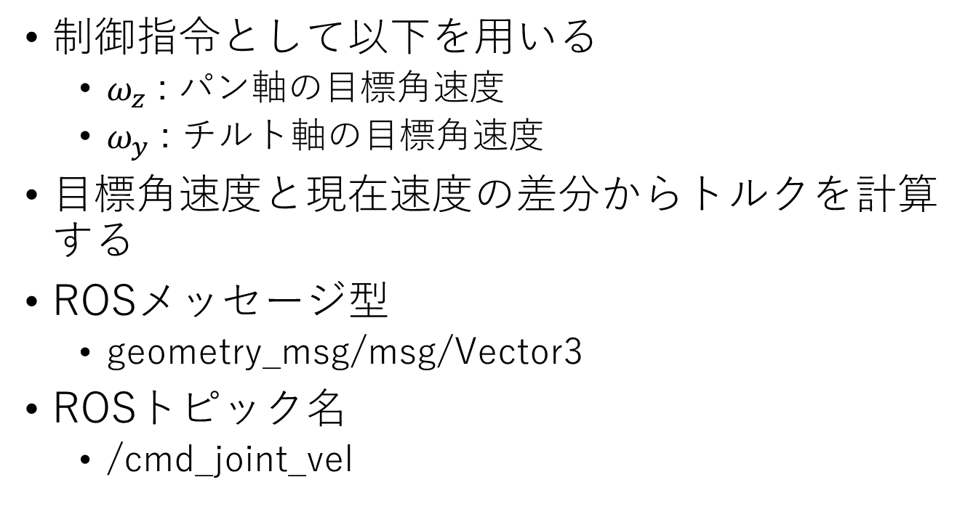
パン・チルト軸の目標角速度制御
制御指令として以下を用いる
$ω_{z}$ : パン軸の目標角速度
$ω_{y}$ : チルト軸の目標角速度
目標角速度と現在速度の差分からトルクを計算する
ROSメッセージ型
geometry_msg/msg/Vector3
ROSトピック名
/cmd_joint_vel

Slide 166
コントローラの作成と導入
MobileRobotPanTiltController.cppを作成
MobileRobotDriveController.cppと同様に
src/CMakeLists.txtに追記してビルド
SimpleControllerアイテムを追加する
ビルドしたコントローラモジュールをセット
複数のコントローラをセットした場合、それらが同時に機能します

Slide 167
MobileRobotPanTiltController.cpp (1/5)
#include <cnoid/SimpleController>
#include <rclcpp/rclcpp.hpp>
#include <geometry_msgs/msg/vector3.hpp>
#include <memory>
#include <thread>
#include <mutex>
class MobileRobotPanTiltController : public cnoid::SimpleController
{
public:
virtual bool configure(cnoid::SimpleControllerConfig* config) override;
virtual bool initialize(cnoid::SimpleControllerIO* io) override;
virtual bool control() override;
virtual void unconfigure() override;
private:
cnoid::Link* joints[2];
rclcpp::Node::SharedPtr node;
rclcpp::Subscription<geometry_msgs::msg::Vector3>::SharedPtr subscription;
geometry_msgs::msg::Vector3 command;
std::unique_ptr<rclcpp::executors::StaticSingleThreadedExecutor> executor;
std::thread executorThread;
std::mutex commandMutex;
};
CNOID_IMPLEMENT_SIMPLE_CONTROLLER_FACTORY(MobileRobotPanTiltController)
※ 赤字はMobileRobotDriveControllerEx.cpp と異なる部分

Slide 168
MobileRobotPanTiltController.cpp (2/5)
bool MobileRobotPanTiltController::configure(cnoid::SimpleControllerConfig* config)
{
node = std::make_shared<rclcpp::Node>(config->controllerName());
subscription = node->create_subscription<geometry_msgs::msg::Vector3>(
"/cmd_joint_vel", 1,
[this](const geometry_msgs::msg::Vector3::SharedPtr msg){
std::lock_guard<std::mutex> lock(commandMutex);
command = *msg;
});
executor = std::make_unique<rclcpp::executors::StaticSingleThreadedExecutor>();
executor->add_node(node);
executorThread = std::thread([this](){ executor->spin(); });
return true;
}

Slide 169
MobileRobotPanTiltController.cpp (3/5)
bool MobileRobotPanTiltController::initialize(cnoid::SimpleControllerIO* io)
{
auto body = io->body();
joints[0] = body->joint("PanJoint");
joints[1] = body->joint("TiltJoint");
for(int i = 0; i < 2; ++i){
auto joint = joints[i];
joint->setActuationMode(JointTorque);
io->enableInput(joint, JointVelocity);
io->enableOutput(joint, JointTorque);
}
return true;
}

Slide 170
MobileRobotPanTiltController.cpp (4/5)
bool MobileRobotPanTiltController::control()
{
constexpr double kd = 0.1;
double dq_target[2];
{
std::lock_guard<std::mutex> lock(commandMutex);
dq_target[0] = command.z;
dq_target[1] = command.y;
}
for(int i=0; i < 2; ++i){
cnoid::Link* joint = joints[i];
joint->u() = kd * (dq_target[i] - joint->dq());
}
return true;
}

Slide 171
MobileRobotPanTiltController.cpp (5/5)
void MobileRobotPanTiltController::unconfigure()
{
if(executor){
executor->cancel();
executorThread.join();
executor->remove_node(node);
executor.reset();
}
}
※ お手本パッケージの完成版ファイルは
“src/MobileRobotPanTiltController.cpp”

Slide 172
srcのCMakeLists.txt
src/CMakeLists.txtに以下を追記
choreonoid_add_simple_controller(
MobileRobotPanTiltController MobileRobotPanTiltController.cpp)
ament_target_dependencies(
MobileRobotPanTiltController rclcpp geometry_msgs)
※ お手本パッケージとの競合を避けるため、”My” をつけておきます
ビルドしてMobileRobotPanTiltController.so
を生成する

Slide 173
プロジェクトの構成
+ World
+ MobileRobot
DriveController
PanTiltController
Floor
AISTSimulator
※「コントローラモジュール」
プロパティに “MobileRobot
PanTiltController”を設定
プロジェクトを“project/mobile_robot_drive_pantilt_control.cnoid”
として保存する
※ 同名のプロジェクトファイルがお手本パッケージにもあります

Slide 174
ros2 topicコマンドによる操作
ros2 topic list
/cmd_joint_velが表示されていればOK
ros2 topic pub --once /cmd_joint_vel geometry_msgs/msg/Vector3
“{ x: 0, y: 0.5, z: 0.5 }”
チルト角速度
パン角速度
※ コロン(:)の後にスペースが必要！

Slide 175
joy_teleop追加設定
右スティックの状態を/cmd_joint_velにpublish
joy_teleop:
ros__parameters:
move:
…
pan_tilt:
type: topic
interface_type: geometry_msgs/msg/Vector3
topic_name: /cmd_joint_vel
deadman_buttons: [0]
axis_mappings:
y:
axis: 4
scale: 2.0
offset: 0
z:
axis: 3
scale: 2.0
offset: 0
※ お手本パッケージの完成版は
“config/joy_teleop_all.yaml”

Slide 176
Launchファイルの作成
<launch>
<include file=
"$(find-pkg-share choreonoid_ros2_mobile_robot_tutorial)/
launch/joy_teleop_launch.xml"/>
<node pkg="choreonoid_ros2" exec="choreonoid"
args="--start-simulation $(find-pkg-share choreonoid_ros2_mobile_
robot_tutorial)/project/mobile_robot_drive_pantilt_control.cnoid" />
</launch>
“launch/drive_pantilt_control_launch.xml” として保存し、
一度ビルドしてインストールしておく
以下のコマンドで起動
ros2 launch choreonoid_ros2_mobile_robot_tutorial
drive_pantilt_control_launch.xml

Slide 177
補足
車輪の制御（MobileRobotDriveController）とパンチルト軸の制御（MobileRobotPanTiltController）でコントローラを分けましたが、これは段階的に実習を進めるためで、必ずしも分けて実装する必要はありません

Slide 178
Part14
視覚センサの追加

Slide 179
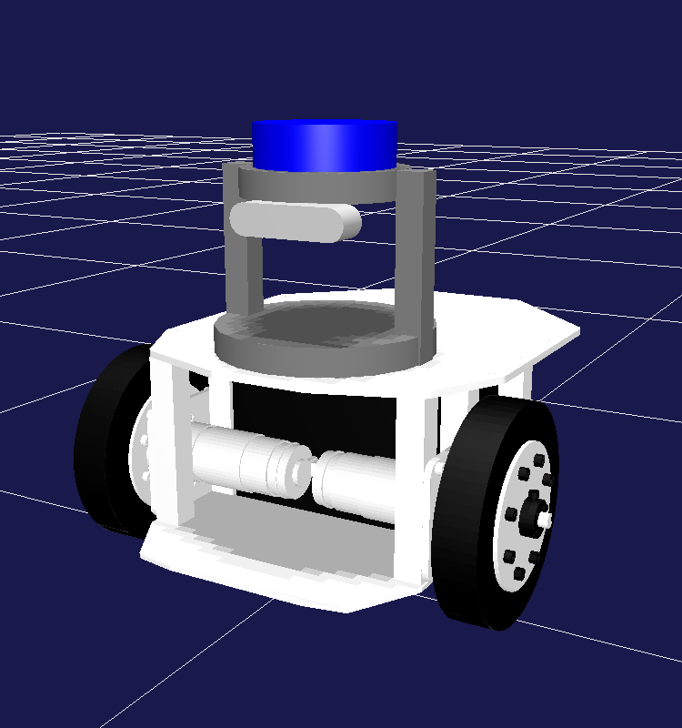
センサの追加
センサの種類
AccelerationSensor
RateGyroSensor
IMU
ForceSensor
Camera
RangeSensor
RangeSensor
(LiDAR)
Camera
(RGBDカメラ)

Slide 180
レンジセンサ(LiDAR)の追加
-
name: TiltLink
…
elements:
-
type: Shape
…
-
type: RangeSensor
name: LiDAR
translation: [ 0, 0, 0.025 ]
optical_frame: robotics
yaw_range: 270.0
yaw_step: 1.0
scan_rate: 10
max_distance: 10.0
detection_rate: 0.9
error_deviation: 0.005
elements:
-
type: Shape
rotation: [ 1, 0, 0, 90 ]
geometry: { type: Cylinder, radius: 0.05, height: 0.03 }
appearance:
material: { diffuse: [ 0, 0, 1 ], specular: [ 1, 1, 1 ] }
2次元LiDAR
270°

Slide 181
光学フレーム座標系
“optical_frame” フィールドで指定
シンボル | “gl” | “cv” | “robotics”
システム | OpenGL | OpenCV | ロボット工学
前方 | -Z | Z | X
鉛直上向 | Y | -Y | Z
図示
Y
Z
Z
X
X
Y
Z
X
Y
カメラ
カメラ
カメラ

Slide 182
LiDARの記述内容
-
type: RangeSensor
name: LiDAR
translation: [ 0, 0, 0.025 ]
optical_frame: robotics
yaw_range: 270.0
yaw_step: 1.0
scan_rate: 10
max_distance: 10.0
detection_rate: 0.9
error_deviation: 0.005
elements:
-
type: Shape
rotation: [ 1, 0, 0, 90 ]
geometry: { type: Cylinder, radius: 0.05, height: 0.03 }
appearance:
material: { diffuse: [ 0, 0, 1 ], specular: [ 1, 1, 1 ] }
センサの型を指定
センサの名前を指定（ROSトピック名などにも反映される）
チルトリンクにおけるセンサのローカル座標
光学フレームを指定
センサの水平計測範囲を270°に設定
計測の解像度を1°に設定
計測レート (1秒間の計測回数) を10に設定
最大計測距離を10mに設定
検出率を0.9 (90%) に設定
誤差を0.005m (5mm) に設定
センサの形状を記述

Slide 183
RGB-Dカメラの追加（1/2）
-
name: TiltLink
…
elements:
…
-
type: Camera
name: RealSense
translation: [ 0.06, 0, -0.02 ]
rotation: [ [ 0, 1, 0, 90 ], [ 0, 0, 1, -90 ] ]
optical_frame: cv
format: COLOR_DEPTH
field_of_view: 62
width: 320
height: 240
frame_rate: 30
detection_rate: 0.9
error_deviation: 0.005
elements:
形状の記述…
インテルRealSense風の
RGB-Dカメラを追加する
光学フレームCVのカメラを
前方に向かせるための回転
光学フレームを指定
この記述によりカメラがRGB-Dカメラになる
視野角
カメラ画像解像度を320 x 240に設定
フレームレートを30に設定

Slide 184
RGB-Dカメラの追加（2/2）
elements:
-
type: Transform
translation: [ 0, 0, -0.012 ]
elements:
-
type: Shape
geometry: { type: Box, size: [ 0.064, 0.022, 0.024 ] }
appearance: &SILVER
material: { diffuse: [ 0.8, 0.8, 0.8 ], specular: [ 1, 1, 1 ] }
-
type: Transform
translation: [ 0.032, 0, 0 ]
elements:
- &REAL_SENSE_SIDE
type: Shape
rotation: [ 1, 0, 0, 90 ]
geometry: { type: Cylinder, radius: 0.011, height: 0.024 }
appearance: *SILVER
-
type: Transform
translation: [ -0.032 ,0, 0 ]
elements: *REAL_SENSE_SIDE
RealSense風の形状を
プリミティブで記述
※ お手本パッケージの完成版は “model/mobile_robot_sensors.body”

Slide 185
環境モデルの導入
床モデル（floor）を削除
研究プラントのモデル（Labo1）を読み込む
“choreonoid-2.x/model/Labo1/Labo1v2.body”
ココ
+ World
+ MobileRobot
DriveController
PanTiltController
+ SensorVisualizer
Labo1
+ AISTSimulator
GLVisionSimulator

Slide 186
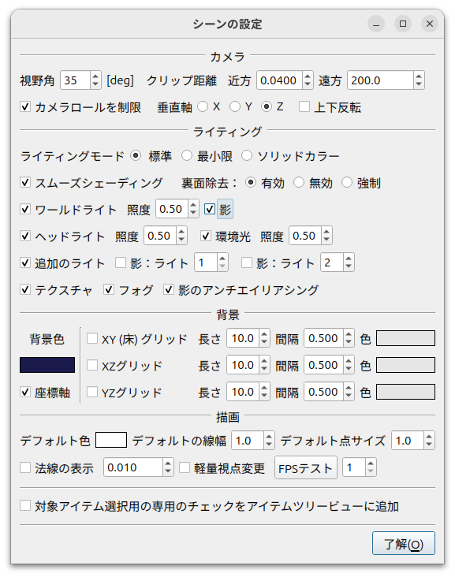
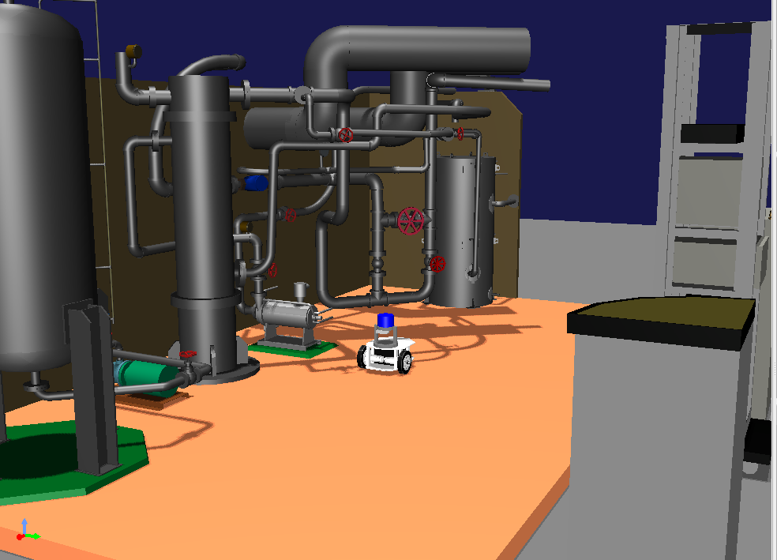
シーン描画設定
XY(床)グリッドのチェックを外す

Slide 187
視覚センサ情報の可視化
カメラ
シーンビューのカメラを切り替える
センサ可視化アイテムとImageビューを使用
デプスセンサ／LiDAR
センサ可視化アイテムとシーンビュー

Slide 188
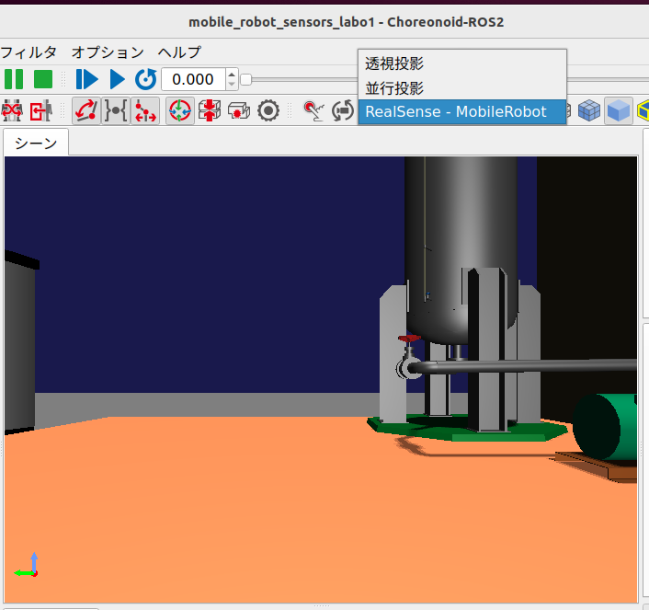
カメラの切り替え
シーンバーのカメラ選択コンボで切り替える
あくまでGUI上で表示する視点を切り替えるもの
カメラ選択コンボ

Slide 189
シーンビューの追加
メインメニューの「表示」－「ビューの生成」ー「シーン」で追加できる
追加したらビューのタブをドラッグして好きな位置に配置する
各シーンビューをマウスでクリックしてフォーカスを入れて、その後シーンバーのカメラ選択コンボで視点を選択する
同時に複数視点の画像を確認できる

Slide 190
視覚センサのシミュレーション
GLビジョンシミュレータアイテムを追加
+ World
+ MobileRobot
DriveController
PanTiltController
Floor
+ AISTSimulator
GLVisionSimulator

Slide 191
センサデータの出力と表示
Choreonoid上で表示
Choreonoid外部で表示
後ほどROS通信、ROSツールを用いて実現する
Notes:
模式図（単なるカメラ切り替えも含む）を入れる

Slide 192
Choreonoid上で表示（1/3）
GLVisionSimulatorの「ビジョンデータの記録」プロパティをtrueにする
AISTSimulatorの「記録モード」を「オフ」にする
「オン」にすると全フレームの画像データ、距離データがログとして記録される
現状ではメモリが尽きるとクラッシュする
以上の設定により、センサデータがChoreooid上の表示用モデルに出力される

Slide 193
Choreonoid上で表示（2/3）
SensorVisualizerアイテムを導入する
該当するセンサのチェックを入れる
環境モデルを非表示にするとセンサデータを確認しやすくなる
+ World
+ MobileRobot
DriveController
PanTiltController
+ SensorVisualizer
Labo1
+ AISTSimulator
GLVisionSimulator
+ SensorVisualizer
☑ RealSense-Image
☑ RealSense
☑ LiDAR

Slide 194
Choreonoid上で表示（3/3）
カメラ画像については「画像ビュー」で表示可能
「画像ビューバー」の選択コンボで対象のセンサを選択する

Slide 195
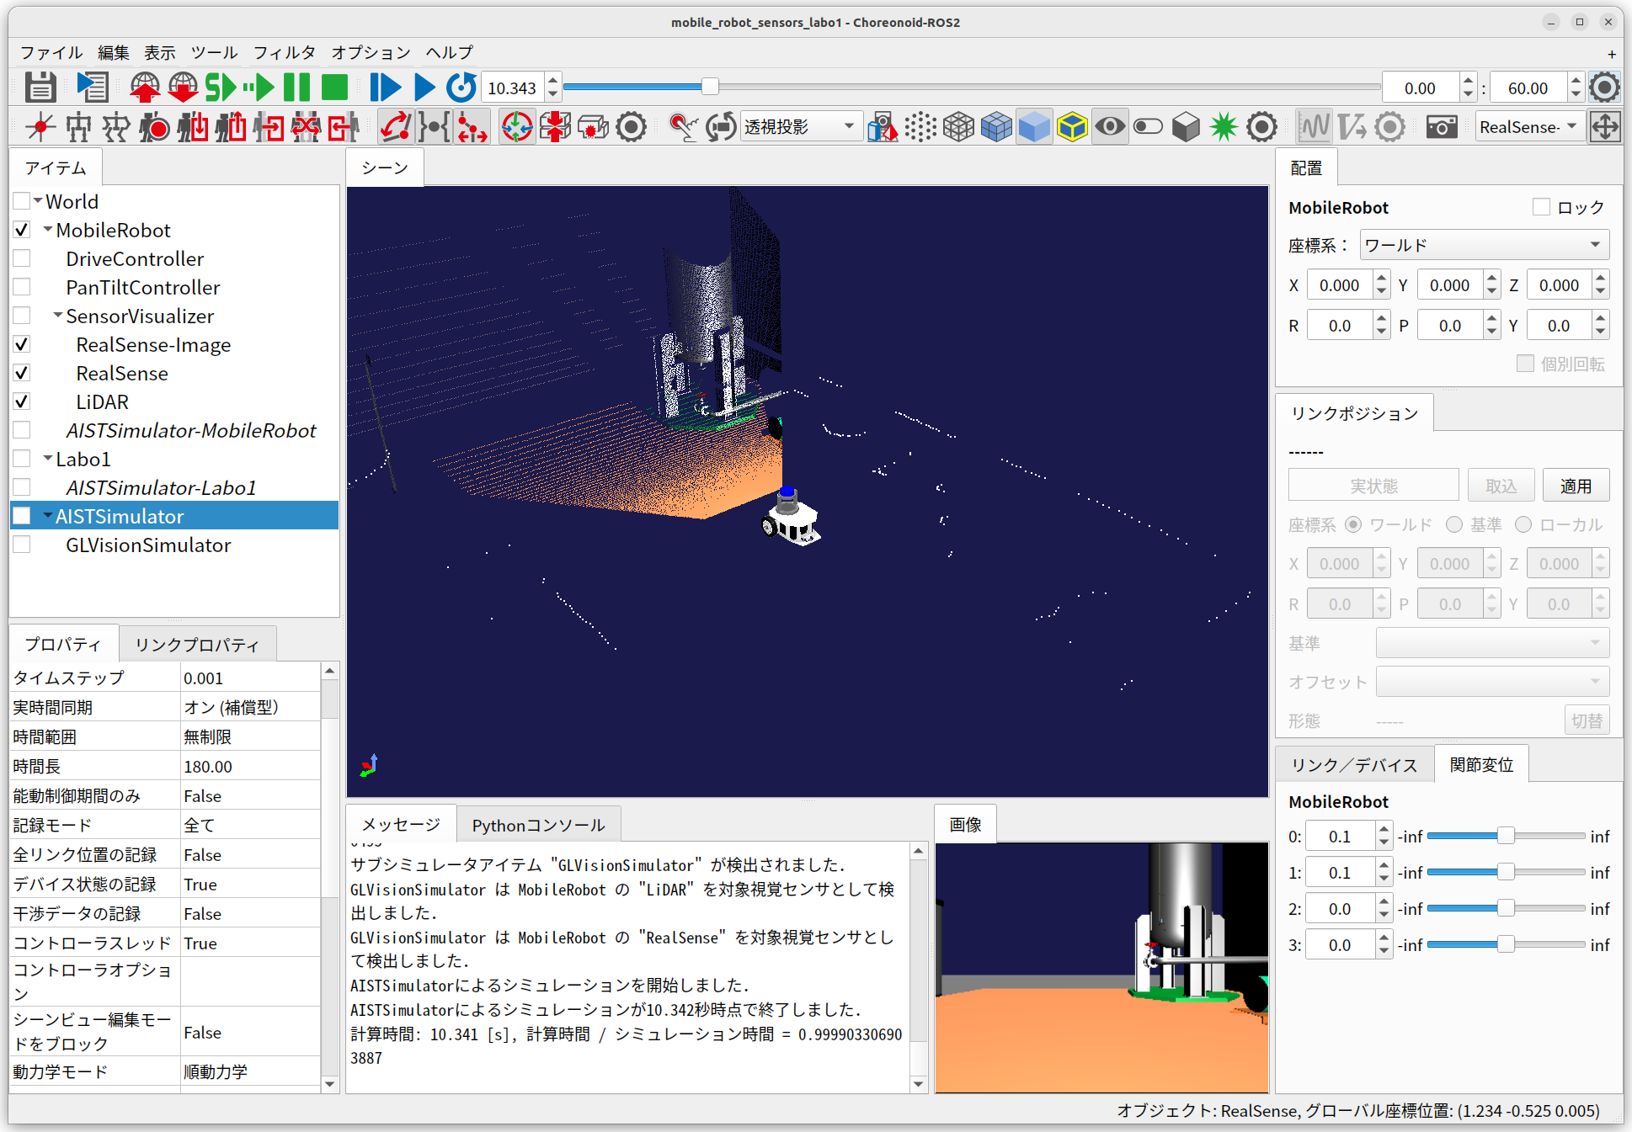
センサデータの可視化
画像選択コンボ
センサ
可視化
アイテム
Labo1
のチェックは外すとよい
画像ビュー

Slide 196
プロジェクト&Launchファイル
プロジェクトファイルを保存
“project/mobile_robot_sensors.cnoid”
launchファイルを作成
“launch/sensors_launch.xml”
<launch>
<include file=
"$(find-pkg-share choreonoid_ros2_mobile_robot_tutorial)/
launch/joy_teleop_launch.xml"/>
<node pkg="choreonoid_ros2" exec="choreonoid"
args="--start-simulation $(find-pkg-share choreonoid_ros2_
mobile_robot_tutorial)/project/mobile_robot_sensors.cnoid" />
</launch>
※ 同名の完成版ファイルがお手本パッケージにあります

Slide 197
Part15
ROS通信を用いた状態の出力

Slide 198
状態外部出力の方法
シンプルコントローラで実装
C++で実装できるものならROSに限らずどのような通信も可能
rclcppライブラリを用いることでROS通信も可能
BodyROS2アイテムを使用
ロボット／センサの状態をROS出力

Slide 199
BodyROS2アイテムの導入
+ World
+ MobileRobot
DriveController
PanTiltController
+ SensorVisualizer
BodyROS2
Labo1
+ AISTSimulator
GLVisionSimulator
「ファイル」-「新規」-「BodyROS2」で生成する

Slide 200
効率化のための補足
BodyROS2アイテムを使用して外部のROSツールで可視化を行うなら、Choreonoid上での可視化は必ずしも必要ない
可視化の設定を解除しておくことで動作が軽くなる
GLVisionSimulatorの「ビジョンデータの記録」プロパティをfalseにする
SensorVisualizerを削除する
もしくは、各項目のチェックを外す

Slide 201
BodyROS2アイテムの出力対象
関節角度（変位）をROSトピックとしてPublish
/MobileRobot/joint_states
カメラ画像
/MobileRobot/RealSense
デプスカメラ画像（ポイントクラウド）
/MobileRobot/RealSense/point_cloud
レンジセンサ距離データ
/MobileRobot/LiDAR/scan

Slide 202
トピックの確認
ros2 topic list
“-t” オプションを付けるとメッセージ型も確認できる
ros2 topic list -t
以下が表示されていればOK
/MobileRobot/LiDAR/scan [sensor_msgs/msg/LaserScan] /MobileRobot/RealSense [sensor_msgs/msg/Image]
/MobileRobot/RealSense/point_cloud [sensor_msgs/msg/PointCloud2]
/MobileRobot/joint_states [sensor_msgs/msg/JointState]

Slide 203
補足：画像データの追加トピック
image_transport_pluginsをインストールしていると、以下のようなトピックも生成される
/MobileRobot/RealSense/compressed [sensor_msgs/msg/CompressedImage]
/MobileRobot/RealSense/theora [theora_image_transport/msg/Packet]
/MobileRobot/RealSense/zstd [sensor_msgs/msg/CompressedImage]
これらは画像データを圧縮して送信するトピックで、これらを用いることで通信量を削減することができる
トピック | 形式
compressed | JPEG
theora | Theora動画圧縮(ストリーミング)
zstd | zstd圧縮

Slide 204
トピックのデータの確認
シミュレーションを開始
“ros2 topic echo” コマンドで確認
ros2 topic echo /MobileRobot/joint_states
ros2 topic echo /MobileRobot/LiDAR/scan

Slide 205
仮想世界全体情報のPublish
WorldROS2アイテムを追加する
+ World
+ MobileRobot
DriveController
PanTiltController
BodyROS
+ SensorVisualizer
Labo1
+ AISTSimulator
GLVisionSimulator
WorldROS2
「ファイル」-「新規」-「WorldROS2」で生成する

Slide 206
Clockトピック
“/clock”トピック
他のROSノードと時刻を共有（同期）
WorldROS2アイテムがPublish
“rosgraph_msgs/msg/Clock”型
利用方法
時刻を必要とするノードのROSパラメータ “/use_sim_time” をtrueにセットする

Slide 207
プロジェクト&Launchファイル
プロジェクトファイルを保存
“project/mobile_robot_sensors_publish.cnoid”
launchファイルを作成
“launch/sensors_publish_launch.xml”
<launch>
<include file=
"$(find-pkg-share choreonoid_ros2_mobile_robot_tutorial)/
launch/joy_teleop_launch.xml"/>
<node pkg="choreonoid_ros2" exec="choreonoid"
args="--start-simulation $(find-pkg-share choreonoid_ros2_
mobile_robot_tutorial)/project/mobile_robot_sensors_publish.cnoid" />
</launch>
※ 同名の完成版ファイルがお手本パッケージにあります

Slide 208
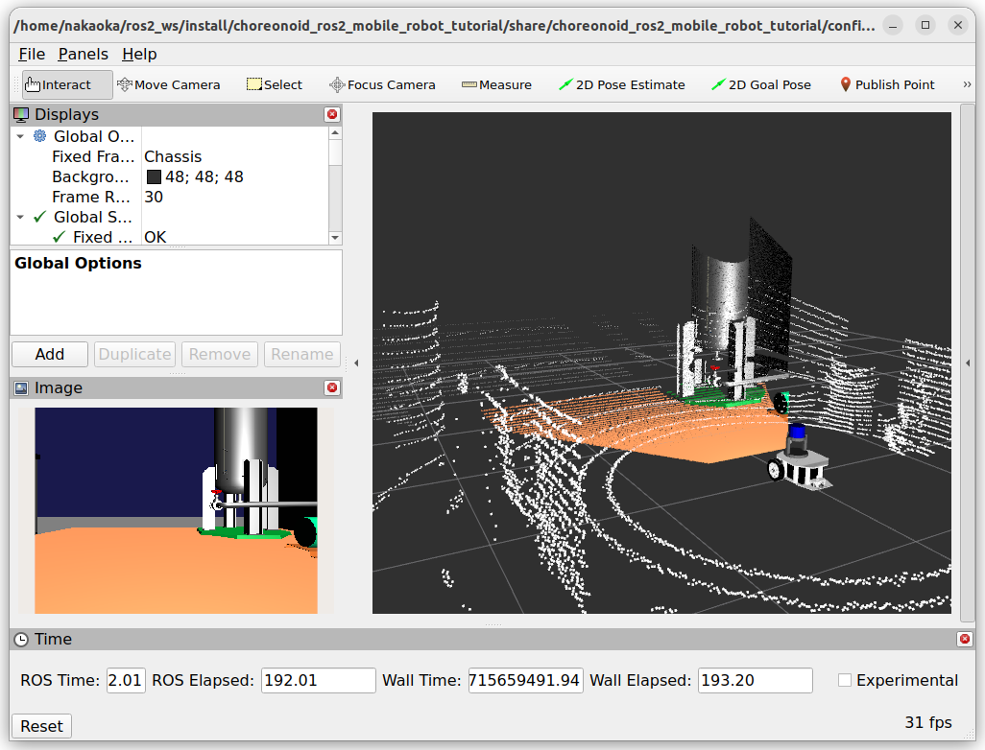
RVizによる状態表示
ROSの可視化・操作ツール
センサデータのトピックも可視化できる

Slide 209
Rviz利用の手順
可視化したい情報がROSトピックとしてpublishされるようにする
ロボットモデルの可視化を行う場合
対象のロボットモデルのURDFを用意する
robot_state_publisherノードを起動する
可視化の項目をrvizのGUIで追加する
rvizの状態をconfigファイルとして保存する
パラメータとconfigファイルを指定して起動するlaunchファイルを作成する

Slide 210
Part16
URDF

Slide 211
URDFとは
ROS標準のモデルファイル記述形式
多くのロボットモデルがURDFで配布されている
ROSの機能を使用する際に必要となることが多い

Slide 212
Bodyファイル vs URDF
Body
Choreonoid上の要素を全て記述できる
URDFの標準仕様ではセンサを記述できない
URDFよりも簡潔な記述になる
YAMLで記述
URDF
既存資産の活用
ROSで必要となることが多い
XMLで記述

Slide 213
モバイルロボットのURDF
<?xml version="1.0"?>
<robot name="MobileRobot">
<link name="Chassis">
<inertial>
<origin rpy="0 0 0" xyz="-0.08 0 0.08"/>
<mass value="14.0"/>
<inertia ixx="0.1" ixy="0" ixz="0" iyy="0.17" iyz="0" izz="0.22"/>
</inertial>
<visual>
<geometry>
<mesh filename="package://choreonoid_ros2_mobile_robot_tutorial/meshes/vmega_body.dae"/>
</geometry>
</visual>
<collision>
<geometry>
<mesh filename="package://choreonoid_ros2_mobile_robot_tutorial/meshes/vmega_body.dae"/>
</geometry>
</collision>
</link>
<link name="RightWheel">
<inertial>
<mass value="0.8"/>
…
※ お手本パッケージの “model/mobile_robot_sensors.urdf”

Slide 214
URDFファイルの読み込み
「ファイル」―「読み込み」―「ボディ」
ダイアログ下部の「ファイルの種類」コンボボックスで「URDF」を選択
URDF（xacro)ファイルを選択

Slide 215
Body <-> URDF 変換
URDF → Body
URDFを読み込んでBody形式で保存する
Body → URDF
body2urdfコマンドで変換する
“feature/urdf-writer” ブランチで開発中
現状ではメッシュファイルへの参照を書き出す部分が不完全

Slide 216
Part17
Rvizによる可視化

Slide 217
rvizの起動
以下のコマンドで起動（ROS 2ではrviz2になる）
ros2 run rviz2 rviz2
シミュレーションとセンサデータのpublishを開始
ros2 launch choreonoid_ros2_mobile_robot_tutorial
sensors_publish_launch.xml

Slide 218
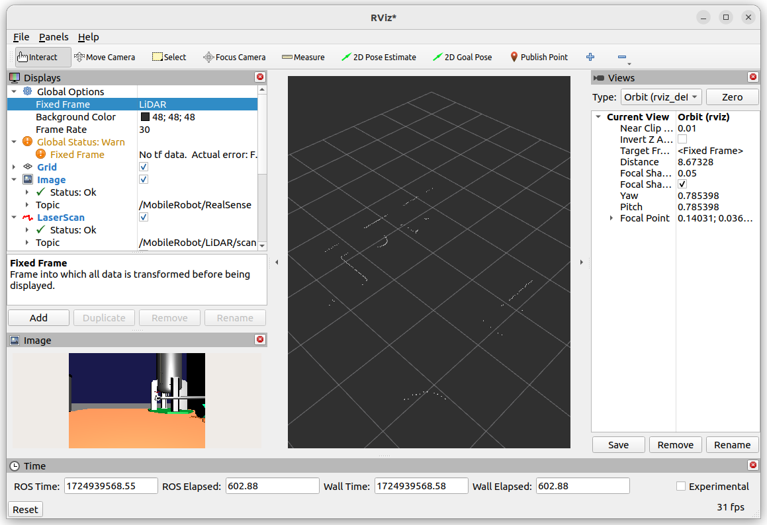
何か可視化してみる

Slide 219
カメラ画像の可視化
左下の”Add”ボタンを押す
“Image” を選択して “OK”
左側パネルに “Image” のツリーが追加される
Imageの”Topic”に対象トピックを指定
/MobileRobot/RealSense
左下の領域に画像が表示される
※
"/MobileRobot/RealSense/compressed" もしくは
"/MobileRobot/RealSense/theora"
を指定することで通信量を削減できます

Slide 220
LiDARデータの可視化
左下の”Add”ボタンを押す
“LaserScan” を選択して “OK”
左側パネルに “LaserScan” のツリーが追加される
LaserScanの”Topic”に対象トピックを指定
/MobileRobot/LiDAR/scan
上にある”Global Options” の “Fixed Frame” に “LiDAR” を指定
中央の領域にLiDARデータが表示される

Slide 221
ロボットモデルの導入
ロボットモデルの表示
センサデータの位置合わせ
必要な情報
ロボットのURDF
各リンクの位置姿勢
センサの位置姿勢を含む
robot_state_publisherを使用する

Slide 222
ロボットモデル表示の流れ
ROSトピック
ROSパラメータ
choreonoid
BodyROS2
アイテム
/MobileRobot
/joint_states
(関節角度)
robot_description
(URDFテキスト)
Publish
Subscribe
Publish
robot_state_publisher
Publish
Publish
順運動学
計算
/tf2 , /tf2_static
(リンク相対位置関係)
robot_description
Subscribe
Subscribe
視覚センサ
計測データ
RViz2
Subscribe

Slide 223
RVizの設定続き
Image、LaserScanに加えて…
Addボタンで “RobotModel”を追加
“Description Topic” に “/robot_description” を指定
Addボタンで “PointCloud2” を追加
“Topic” に “/MobileRobot/RealSense/point_cloud” を指定
“Fixed Frame” に “Chassis” を指定
ロボットのベースリンクに対応
設定をファイルに保存
“File” – “Save Config As”
“config/mobile_robot.rviz” に保存

Slide 224
RViz用launchファイル
“launch/display_launch.xml”
<launch>
<arg name="model"
default="$(find-pkg-share choreonoid_ros2_mobile_robot_tutorial)/
model/mobile_robot_sensors.urdf"/>
<arg name="rvizconfig"
default="$(find-pkg-share choreonoid_ros2_mobile_robot_tutorial)/
config/mobile_robot.rviz"/>
<node pkg="robot_state_publisher" exec="robot_state_publisher">
<param name="robot_description" value="$(command 'xacro $(var model)')"/>
<param name="use_sim_time" value="true" />
<remap from="/joint_states" to="/MobileRobot/joint_states"/>
</node>
<node pkg="rviz2" exec="rviz2" args="-d $(var rvizconfig)">
<param name="use_sim_time" value="true" />
</node>
<node pkg="rqt_graph" exec="rqt_graph"/>
</launch>
URDFファイル
rvizの設定ファイル
トピック名
rqt_graphも表示する

Slide 225
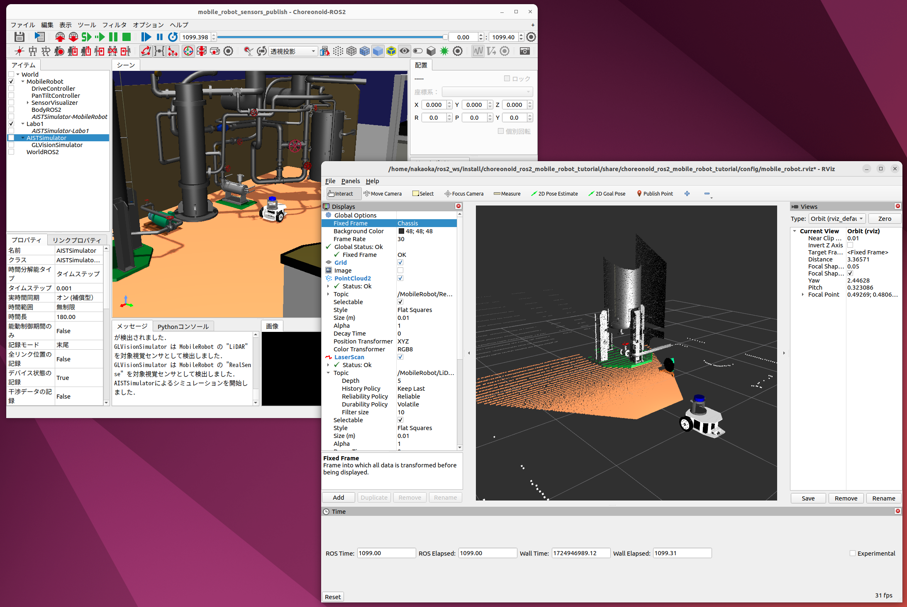
全起動launchファイル
“launch/sensors_display_launch.xml”
<launch>
<include file="$(find-pkg-share choreonoid_ros2_mobile_robot_tutorial)/
launch/sensors_publish_launch.xml"/>
<include file="$(find-pkg-share choreonoid_ros2_mobile_robot_tutorial)/
launch/display_launch.xml"/>
</launch>

Slide 226
遠隔操作
PCを2台用意する
ROS_LOCALHOST_ONLY=0に戻す
必要に応じてROS_DOMAIN_IDを同じ値に設定する
PC1 (シミュレーション用、ロボット実機に相当）
cd ~/ros2_ws/src/choreonoid_ros2_mobile_robot_tutorial
ros2 run choreonoid_ros2 choreonoid project/mobile_robot_sensors_publish.cnoid
PC2 (遠隔操作端末）
ros2 launch my_mobile_robot joy_teleop_launch.xml
ros2 launch my_mobile_robot display_launch.xml
rvizを見ながらゲームパッドを操作してChoreonoid上のロボットを遠隔操作する

Slide 227
Part18
センサ／デバイスの拡充

Slide 228
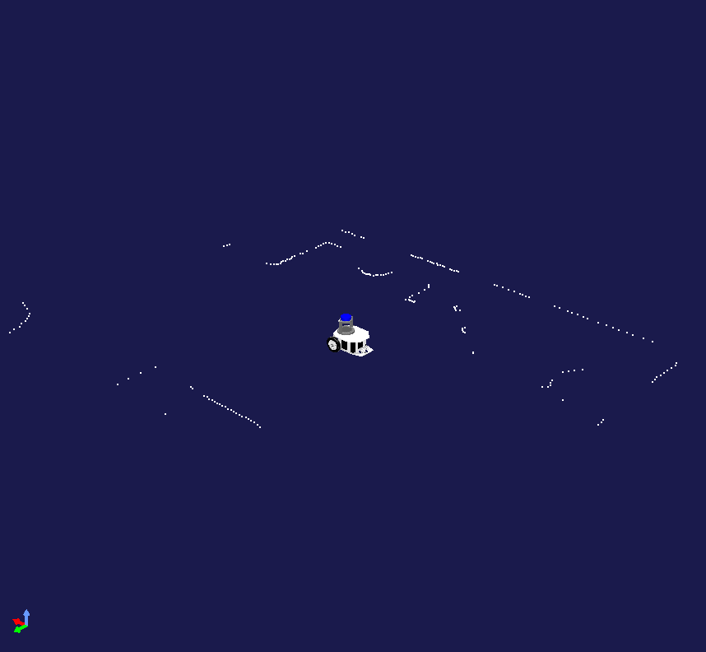
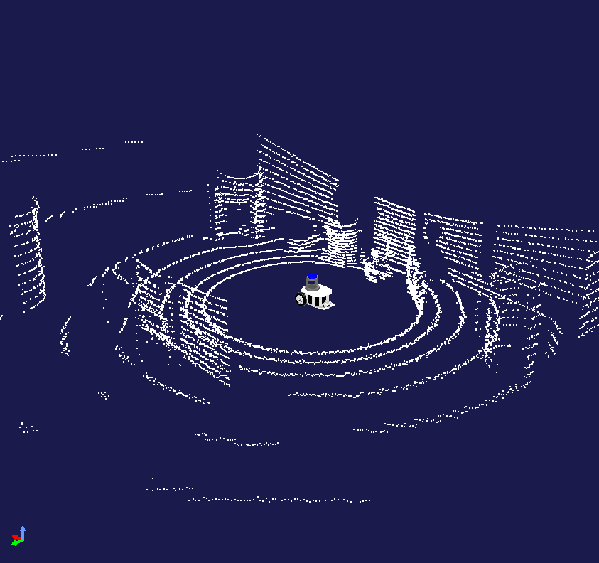
3次元LiDAR
垂直方向にも計測範囲がある3次元LiDARにも対応可能

Slide 229
3次元LiDARの記述
VLP-16風のセンサを記述する
type: RangeSensor
name: LiDAR
translation: [ 0, 0, 0.025 ]
optical_frame: robotics
yaw_range: 360.0
yaw_step: 0.4
pitch_range: 30.0
pitch_step: 2.0
scan_rate: 20
max_distance: 100.0
detection_rate: 0.9
error_deviation: 0.005
ピッチ軸まわりの計測範囲と分解能を
記述することで3次元LiDARとなる
ROSトピックは “/MobileRobot/LiDAR/point_cloud“ (PointCloud2型）となる

Slide 230
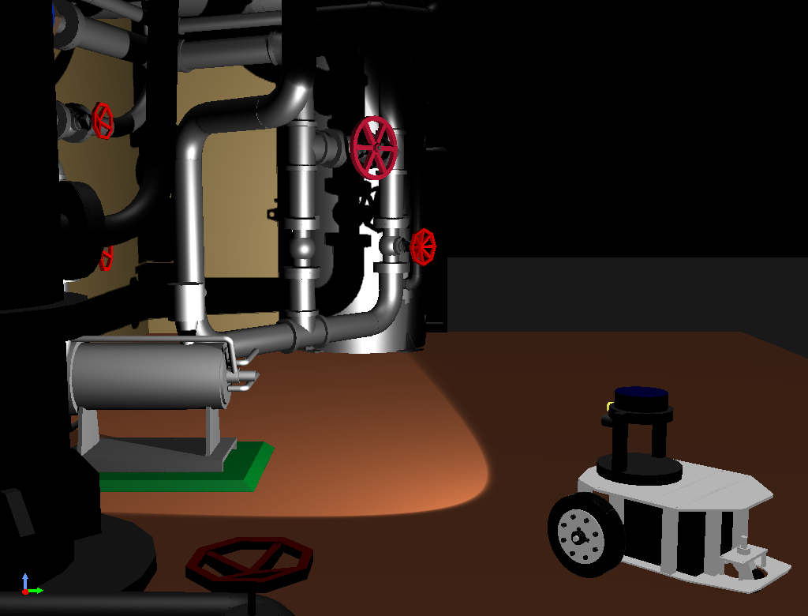
ライト（光源）の追加
ライトデバイスをモデルに追加
シーンの設定で「追加のライト」を有効化
必要に応じてライトの状態を制御

Slide 231
ライトデバイスの記述例
-
name: TiltLink
…
elements:
-
…
-
type: SpotLight
name: Light
translation: [ 0.07, 0, 0 ]
direction: [ 1, 0, 0 ]
beam_width: 36
cut_off_angle: 40
cut_off_exponent: 6
attenuation: [ 1, 0, 0.01 ]
on: true
elements:
-
type: Shape
rotation: [ 0, 0, 1, 90 ]
translation: [ -0.005, 0, 0 ]
geometry: { type: Cylinder, height: 0.01, radius: 0.01 }
appearance:
material: { emissive: [ 0.8, 0.8, 0.3 ] }
SpotLight型を指定
照射方向
最大輝度で光が照らされる角度
光が照らされる角度
beam_widthからcut_off_angleの間の輝度の変化を決める値
減衰率

Slide 232
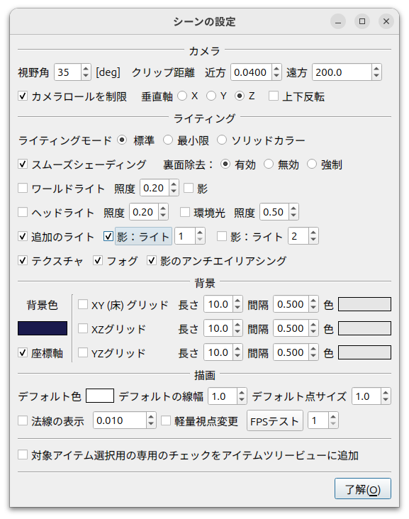
光源の描画設定
シーン描画設定ダイアログを表示
ワールドライト、ヘッドライトのチェックを外すか照度を下げて、シーンを暗くする
追加のライトのチェックを入れておくことでロボットに追加したライトで照らされるようになる。
影のチェックを入れると、ライトの影も描画される。
背景色を黒に設定することで、モデルがない部分も暗くすることができる

Slide 233
視覚シミュレーションの設定
シミュレーションで生成されるカメラ画像の描画設定はGLVisionSimulatorアイテムのプロパティで行う
背景色："0 0 0" (黒)
ヘッドライト: False (オフ)
ワールドライト: False (オフ)
追加のライト: True (オン)

Slide 234
お手本パッケージのファイル
ロボットのモデルファイル
model/mobile_robot_sensors_ex.body
プロジェクトファイル
project/mobile_robot_sensors_ex_publish.cnoid
Launchファイル
launch/sensors_ex_publish_launch.xml
launch/display_ex_launch.xml
config/mobile_robot_ex.rvizを使用
launch/sensors_ex_display_launch.xml

Slide 235
Part19
クローラの利用

Slide 236
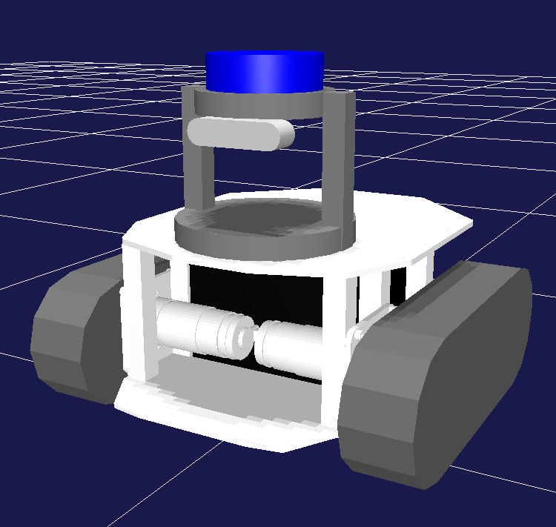
クローラの利用
災害対応ロボット等では、移動機構としてクローラ（無限軌道、continuous tracks）を使用することも多い
モバイルロボットの車輪をクローラに入れ替えて動かす

Slide 237
クローラの種類
簡易クローラ
只の剛体
環境との接触部分に推力を発生させる
AGXクローラ
AGX Dynamicsプラグインで実現
実物と同様に履帯をモデリング
実物と同様の走破性を再現
本チュートリアルでは簡易クローラを使用

Slide 238
簡易クローラの記述 (1/3)
LeftWheelについて、赤字の部分を修正して、左側のクローラを記述する
-
name: LeftTracks
parent: Chassis
translation: [ -0.08, 0.155, 0.06 ]
joint_type: pseudo_continuous_track
joint_id: 0
joint_axis: [ 0, 1, 0 ]
center_of_mass: [ 0, 0, 0 ]
mass: 0.8
inertia: [ 0.0012, 0, 0,
0, 0.0023, 0,
0, 0, 0.0012 ]
material: TankTracks
elements:
…
※ この関節タイプとすることで、
リンクが簡易クローラとなる

Slide 239
簡易クローラの記述 (2/3)
左クローラの形状を記述する
elements:
- &TrackShape
type: Shape
geometry:
type: Extrusion
crossSection: [
-0.11, -0.06, 0.11, -0.06,
0.14, -0.052, 0.162,-0.03,
0.17, 0.0, 0.162, 0.03,
0.14, 0.052, 0.11, 0.06,
-0.11, 0.06, -0.14, 0.052,
-0.162, 0.03, -0.17, 0.0,
-0.162, -0.03, -0.14, -0.052,
-0.11, -0.06 ]
spine: [ 0, -0.03, 0, 0, 0.03, 0 ]
appearance:
material:
diffuseColor: [ 0.4, 0.4, 0.4 ]
※ 形状はどのように記述してもよいが、ここでは
Extrusion(押し出し形状)を用いる
※ 断面の2次元形状を記述
(x座標,z座標の並び）
※ 断面との交差点となる座標を
記述（x,y,zの並び）

Slide 240
簡易クローラの記述 (3/3)
RightWheelを修正して右クローラを記述する
-
name: RightTracks
parent: Chassis
translation: [ -0.08, -0.155, 0.06 ]
joint_type: pseudo_continuous_track
joint_id: 1
joint_axis: [ 0, 1, 0 ]
center_of_mass: [ 0, 0, 0 ]
mass: 0.8
inertia: [ 0.0012, 0, 0,
0, 0.0023, 0,
0, 0, 0.0012 ]
material: TankTracks
elements:
- *TrackShape
※ お手本パッケージの完成版は “model/mobile_robot_tracks.body”

Slide 241
簡易クローラの制御
Link::dq_target() に指令値をセットする
値は環境との接触点における相対速度
リンクローカル座標
指令値の速度を実現する力が接触点に発生する
※ AGXクローラの場合は、履帯を動かすホイールの回転軸を制御する

Slide 242
MobileRobotTrackController.cpp (1/4)
#include <cnoid/SimpleController>
#include <rclcpp/rclcpp.hpp>
#include <geometry_msgs/msg/twist.hpp>
#include <memory>
#include <thread>
#include <mutex>
class MobileRobotTrackController : public cnoid::SimpleController
{
public:
virtual bool configure(cnoid::SimpleControllerConfig* config) override;
virtual bool initialize(cnoid::SimpleControllerIO* io) override;
virtual bool control() override;
virtual void unconfigure() override;
private:
cnoid::Link* trackUnits[2];
rclcpp::Node::SharedPtr node;
rclcpp::Subscription<geometry_msgs::msg::Twist>::SharedPtr subscription;
geometry_msgs::msg::Twist command;
std::unique_ptr<rclcpp::executors::StaticSingleThreadedExecutor> executor;
std::thread executorThread;
std::mutex commandMutex;
};
CNOID_IMPLEMENT_SIMPLE_CONTROLLER_FACTORY(MobileRobotTrackController)
※ 赤字はMobileRobotDriveControllerEx.cpp と異なる部分

Slide 243
MobileRobotTrackController.cpp (2/4)
bool MobileRobotTrackController::configure(cnoid::SimpleControllerConfig* config)
{
node = std::make_shared<rclcpp::Node>(config->controllerName());
subscription = node->create_subscription<geometry_msgs::msg::Twist>(
"/cmd_vel", 1,
[this](const geometry_msgs::msg::Twist::SharedPtr msg){
std::lock_guard<std::mutex> lock(commandMutex);
command = *msg;
});
executor = std::make_unique<rclcpp::executors::StaticSingleThreadedExecutor>();
executor->add_node(node);
executorThread = std::thread([this](){ executor->spin(); });
return true;
}
※ 車輪の場合と同様にTwist型のcmd_velトピックを制御指令の入力に使用します

Slide 244
MobileRobotTrackController.cpp (3/4)
bool MobileRobotTrackController::initialize(cnoid::SimpleControllerIO* io)
{
auto body = io->body();
trackUnits[0] = body->joint("LeftTracks");
trackUnits[1] = body->joint("RightTracks");
for(int i=0; i < 2; ++i){
auto trackUnit = trackUnits[i];
trackUnit->setActuationMode(JointVelocity);
io->enableOutput(trackUnit);
}
return true;
}
bool MobileRobotTrackController::control()
{
{
std::lock_guard<std::mutex> lock(commandMutex);
double v_angular = command.angular.z * trackUnits[0]->offsetTranslation().y();
trackUnits[0]->dq_target() = command.linear.x - v_angular;
trackUnits[1]->dq_target() = command.linear.x + v_angular;
}
return true;
}
※ 簡易クローラの場合はActuationModeを "JointVelocity" としておきます
※ dq_target()に速度指令値をセットします。これは通常は関節角速度を指令するためのものですが、簡易クローラの場合は環境との接触点に発生する相対速度になります。

Slide 245
MobileRobotPanTiltController.cpp (4/4)
void MobileRobotTrackController::unconfigure()
{
if(executor){
executor->cancel();
executorThread.join();
executor->remove_node(node);
executor.reset();
}
}
※ お手本パッケージの完成版ファイルは
“src/MobileRobotTrackController.cpp”

Slide 246
srcのCMakeLists.txt
src/CMakeLists.txtに以下を追記
choreonoid_add_simple_controller(
MobileRobotTrackController MobileRobotTrackController.cpp)
ament_target_dependencies(
MobileRobotTrackController rclcpp geometry_msgs)
ビルドしてMyMobileRobotTrackController.so
を生成する

Slide 247
クローラモデルの利用
これまでのプロジェクトについて、ロボットモデルと移動用のコントローラをここで作成したものと入れ替える
お手本パッケージの関連ファイル
モデル
model/mobile_robot_tracks.body
プロジェクト
project/mobile_robot_tracks.cnoid
Launchファイル
launch/tracks_launch.xml
launch/tracks_display_launch.xml

Slide 248
関連資料
公式マニュアル
Bodyファイルチュートリアル
https://choreonoid.org/ja/documents/latest/handling-models/modelfile/modelfile-newformat.html
無限軌道の簡易シミュレーション
https://choreonoid.org/ja/documents/latest/simulation/pseudo-continuous-track.html
AGX Dynamics プラグイン
https://choreonoid.org/ja/documents/latest/agxdynamics/index.html
AGXVehicleContinuousTrackの特徴
https://choreonoid.org/ja/documents/latest/agxdynamics/agx-continuous-track.html

